Slide 1
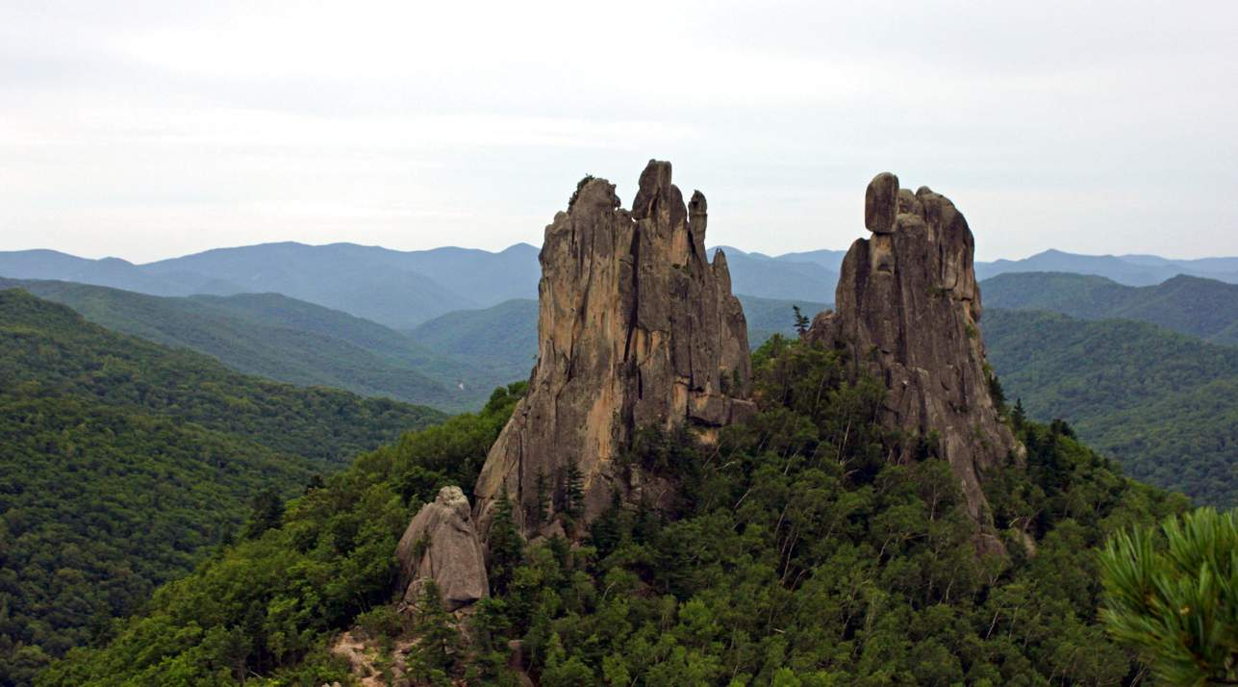
Государственная геологическая карта – научная основа минерально-сырьевого потенциала России
ГЕОЛОГИЧЕСКИЕ ПАМЯТНИКИ И УНИКАЛЬНЫЕ ГЕОЛОГИЧЕСКИЕ ОБЪЕКТЫ
ДАЛЬНЕВОСТОЧНОГО ФЕДЕРАЛЬНОГО ОКРУГА

Slide 2
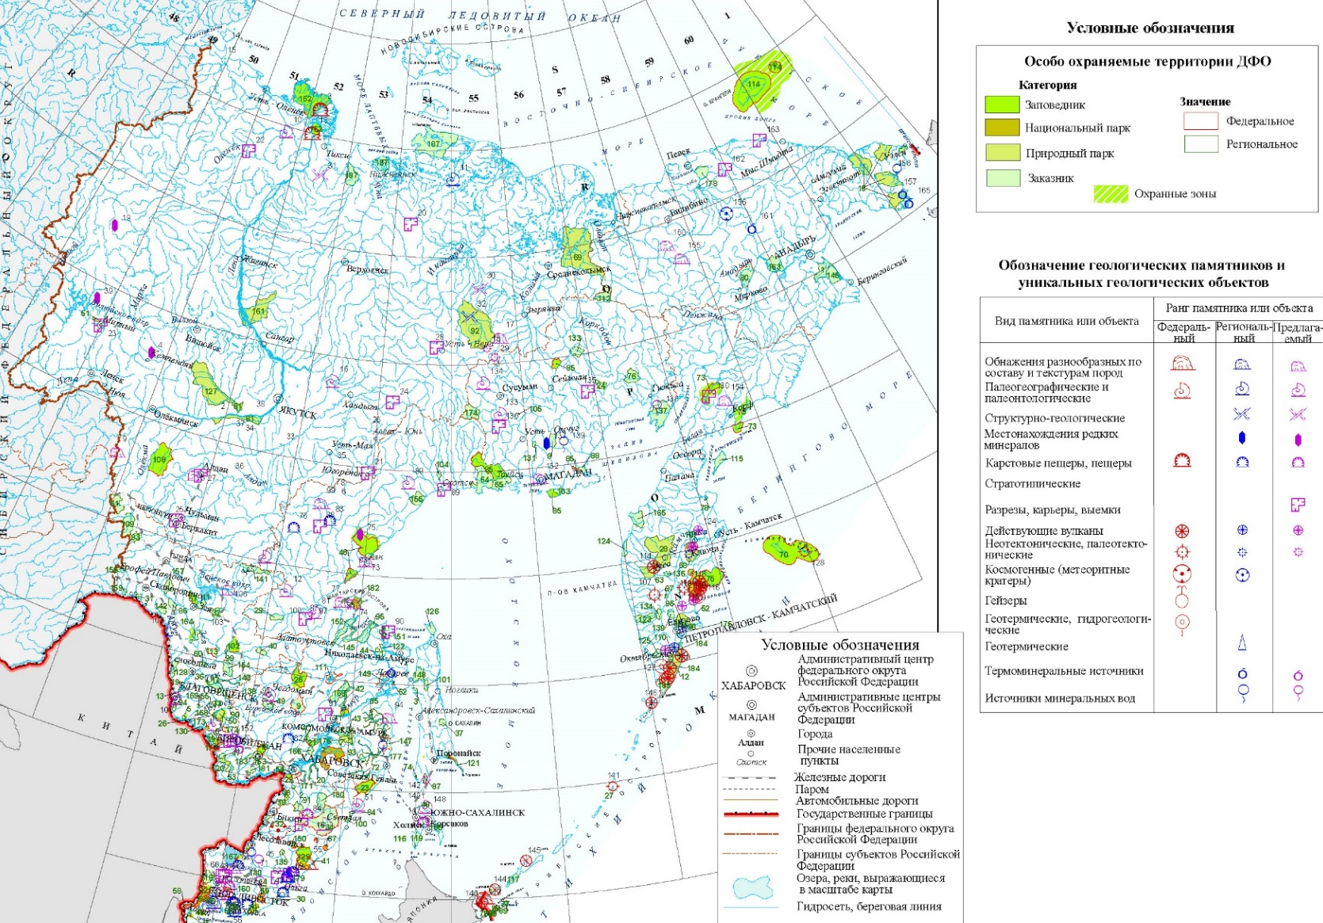
КАТАЛОГ ГЕОЛОГИЧЕСКИХ ПАМЯТНИКОВ
КАРТА ГЕОЛОГИЧЕСКИХ ПАМЯТНИКОВ И УНИКАЛЬНЫХ ГЕОЛОГИЧЕСКИХ ОБЪЕКТОВ ДАЛЬНЕВОСТОЧНОГО ФЕДЕРАЛЬНОГО ОКРУГА
Вендские отложения р. Юдомы
Гипостратотип томмотского яруса нижнего кембрия и стратотипы его зон у пос. Исить
Дельта р. Лена
Кемпендяйские соляные деформации и источники минеральных вод
Клинопироксенит-дунитовый массив Инагли
Лектостратотип зоны амгинского яруса среднего кембрия на р. Юдома
Лектостратотип майского яруса среднего кембрия на р. Мая
Лектостратотип трилобитовой зоны fissus-sacheri нижнего кембрия
Маломурунский фергусит-псевдолейцит-сиенитовый массив
Местонахождение вендской бесскелетной фауны Оленекского поднятия
Местонахождение мамонтовой фауны Берелях
Местонахождение микрофоссилий позднего рифея на р. Мая
Нижнеленский карст
Опорный разрез границы юры и мела п-ва Нордвик
Опорный разрез нижне-среднеюрских отложений в низовьях р. Анабар
Опорный разрез среднего миоцена и плейстоцена Мамонтова гора
Офиолиты-кластиты кембрия Омулевского поднятия
Плиоценовые тектонические брекчии верховьев р. Мома
Разрез алмазоносных трубок Далдын-Алаткитского района
Разрез Депутатского месторождения олова
Разрез золоторудного м-ния Дуэт
Разрез кимберлитовой трубки "Обнаженная"
Разрез месторождения алмазов трубка "Мир"
Разрез Нежданинского золото-серебряного месторождения
Разрез Нерюнгринского м-ния каменных углей
Разрез рифея на р. Белая
Разрез Россыпного месторождения золота Большой Куранах
Разрез Сарылахского золото-сурьмяного м-ния
Сейсмогенный обвал на разломе Дарпир
Система надвигов на р. Мятись
Современные сейсмодислокации хр. Хараулах
Сочленение континентальных плит в Момской впадине.
Стратотип амгинского яруса среднего кембрия на р. Амга
Стратотип зон ботомского яруса нижнего кембрия на р. Ботом
Стратотип майского яруса среднего кембрия на р. Мая
Стратотип томмотского яруса нижнего кембрия "Дворцы" на р. Алдан
37 - Стратотипы зон ботомского яруса нижнего кембрия на р. Синяя
38 - Стратотипы тойонского яруса нижнего кембрия и его зон на р. Лена
39 - Чернышевское местонахождение ахтарандита
40 - Автолиты о-ва Попова
41 - Бринеровский гранитоидный массив
42 - Верхнепермский рифовый массив горы Змеинка
43 - Гора Завод с Мокрушинской пещерой
44 - Гора Константинополь с пещерами Белый Дворец и Приморский Великан
45 - Источник Медовый
46 - Источник Эрльдагоу
47 - Карстовая шахта Соляник (Зимородок)

Slide 3
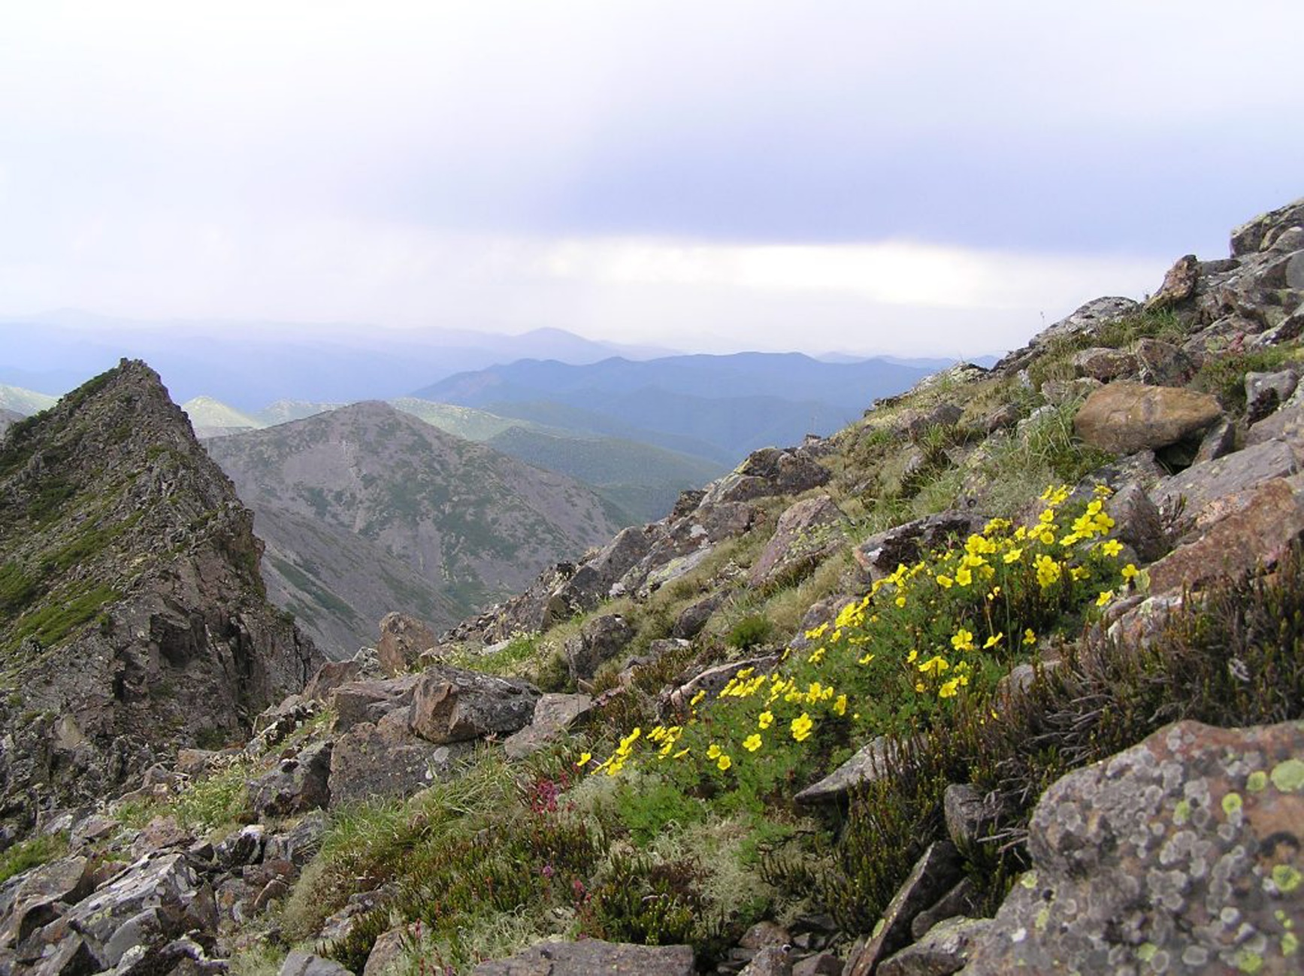
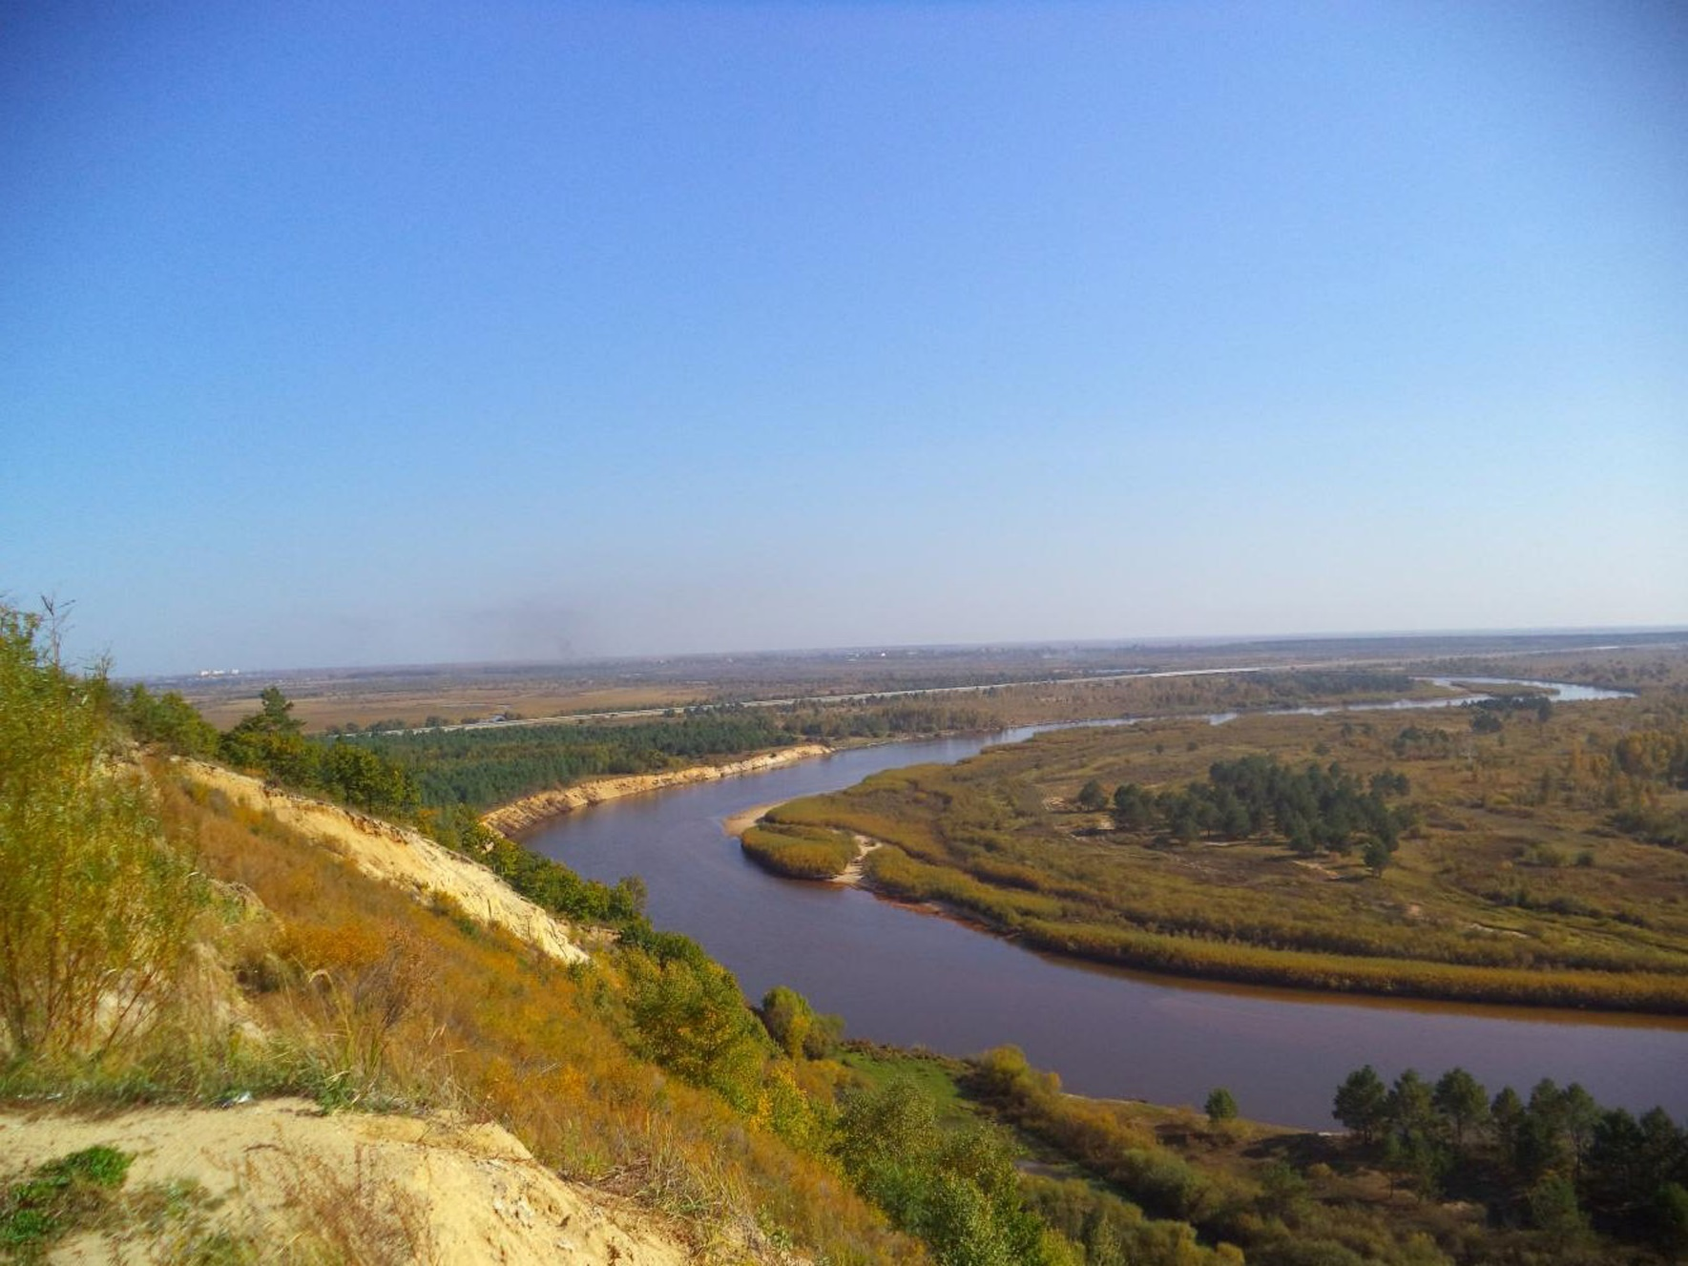
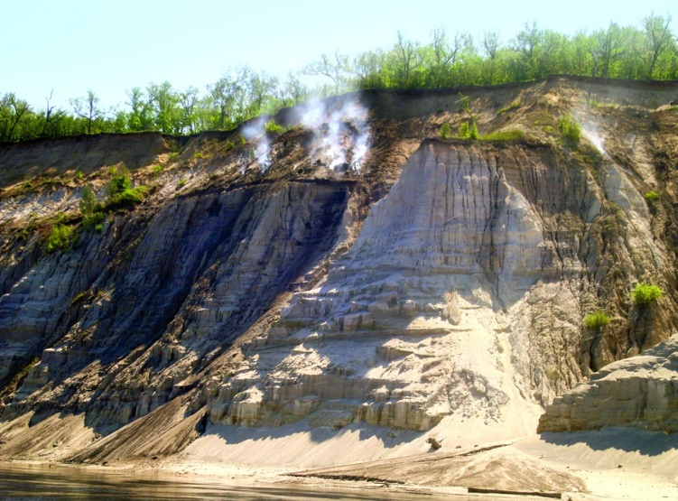
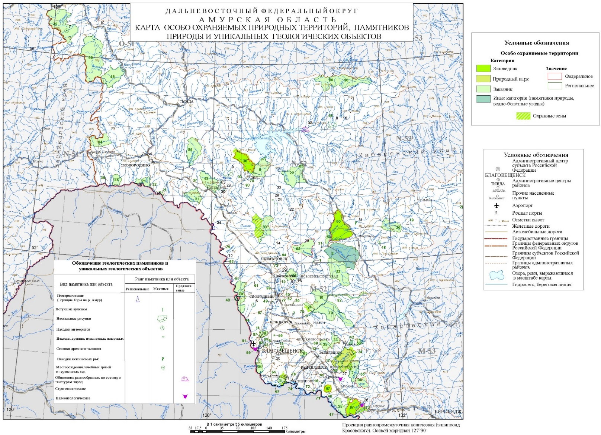
КАРТА ГЕОЛОГИЧЕСКИХ ПАМЯТНИКОВ И УНИКАЛЬНЫХ ГЕОЛОГИЧЕСКИХ ОБЪЕКТОВ ДАЛЬНЕВОСТОЧНОГО ФЕДЕРАЛЬНОГО ОКРУГА
Амурская область
Горящие горы, петрографический, обнажение слоев бурового угля
Гора Макит, геоморфологический, наивысшая точка хр.Ям-Алинь со следами древнего оледенения
Белая гора, петрографический, обнажение отложений сазанковской свиты

Slide 4
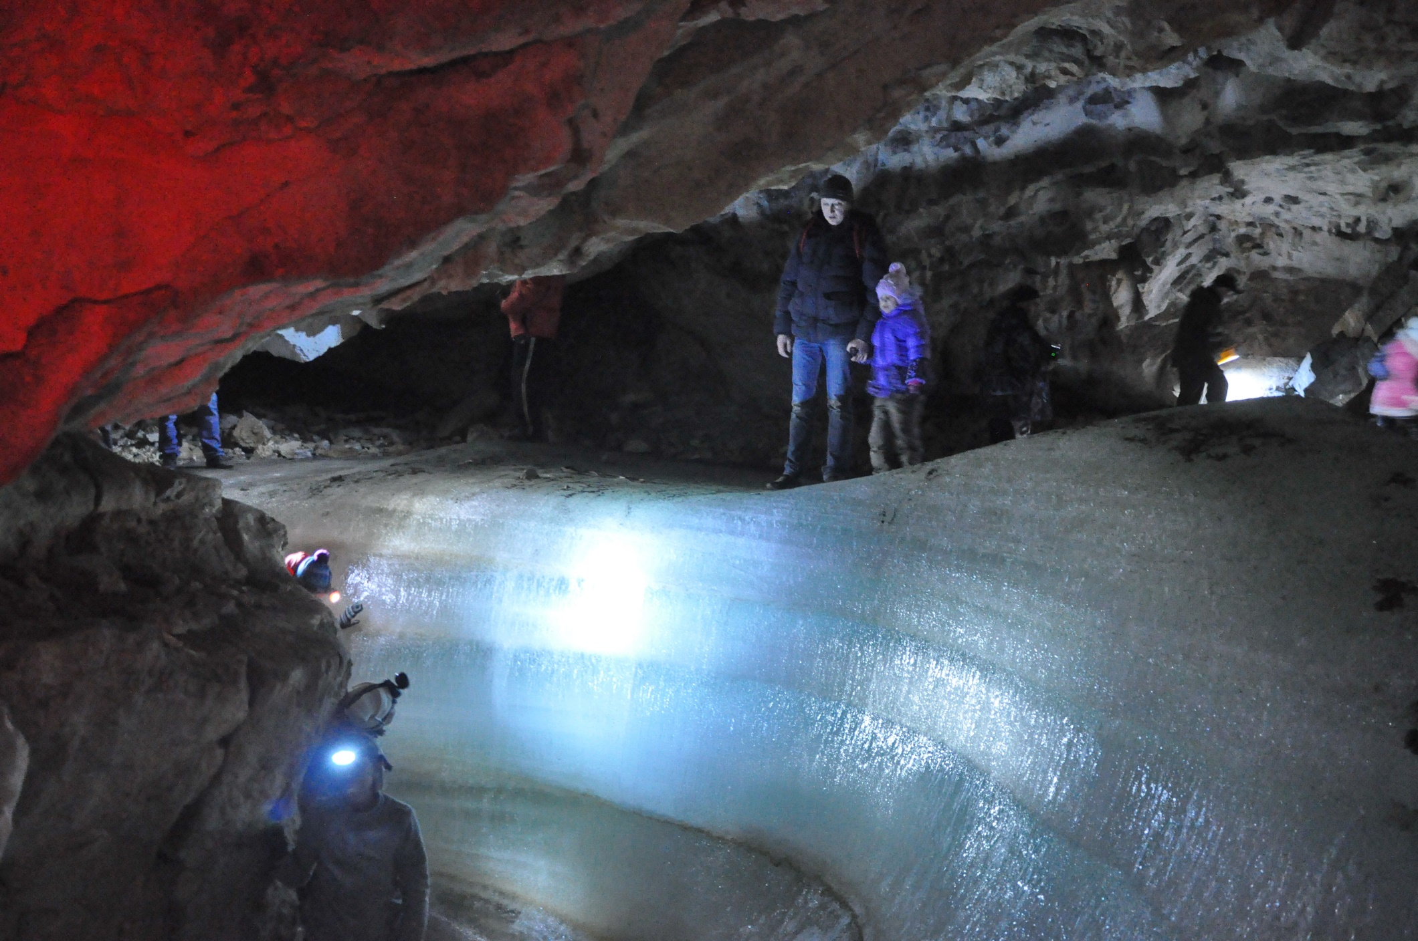
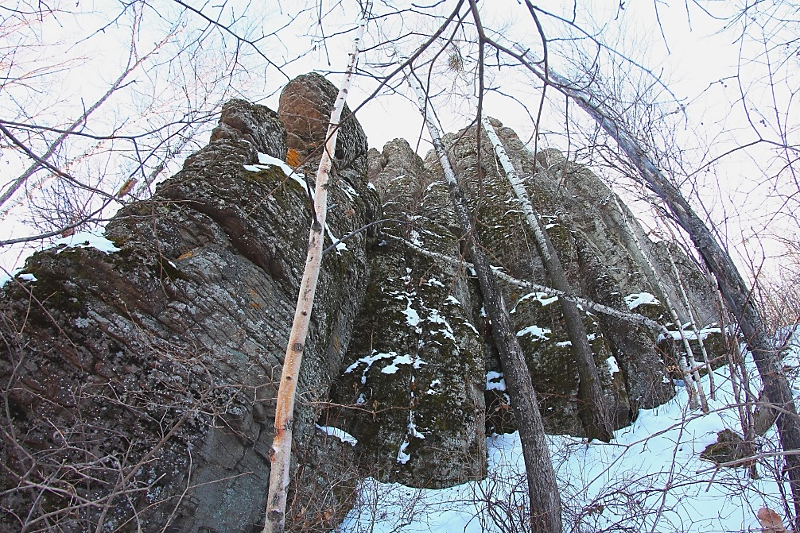
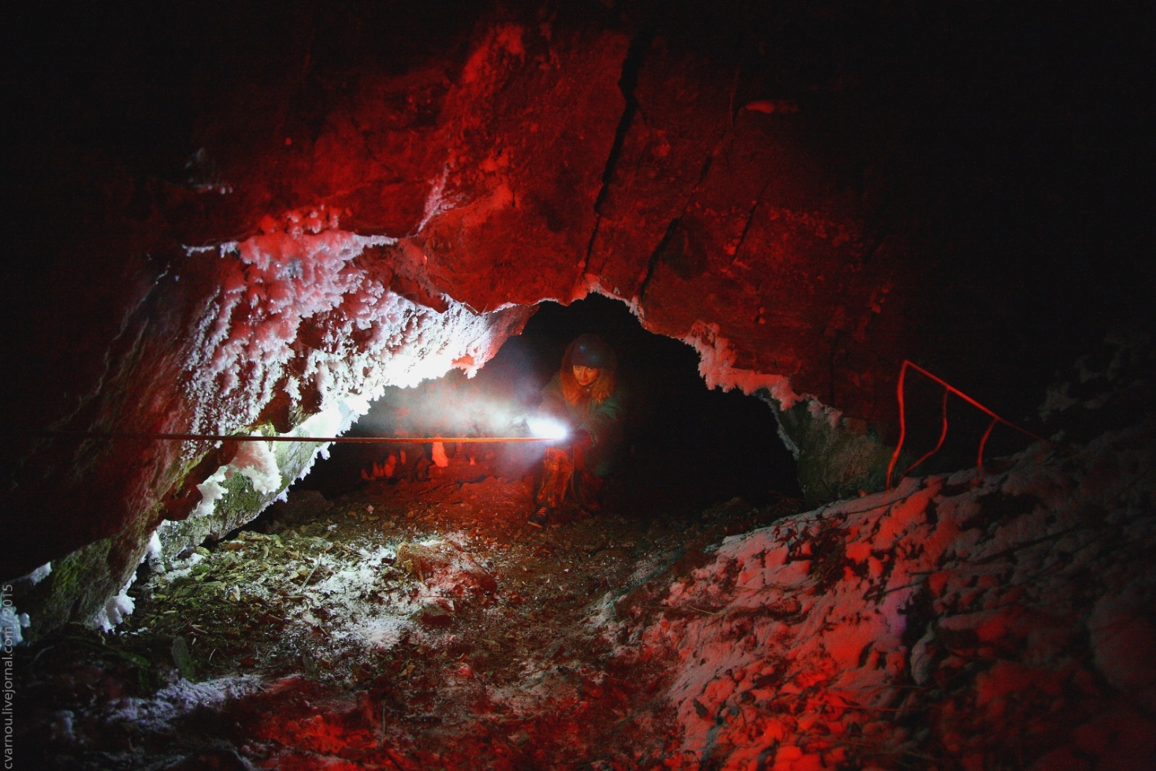
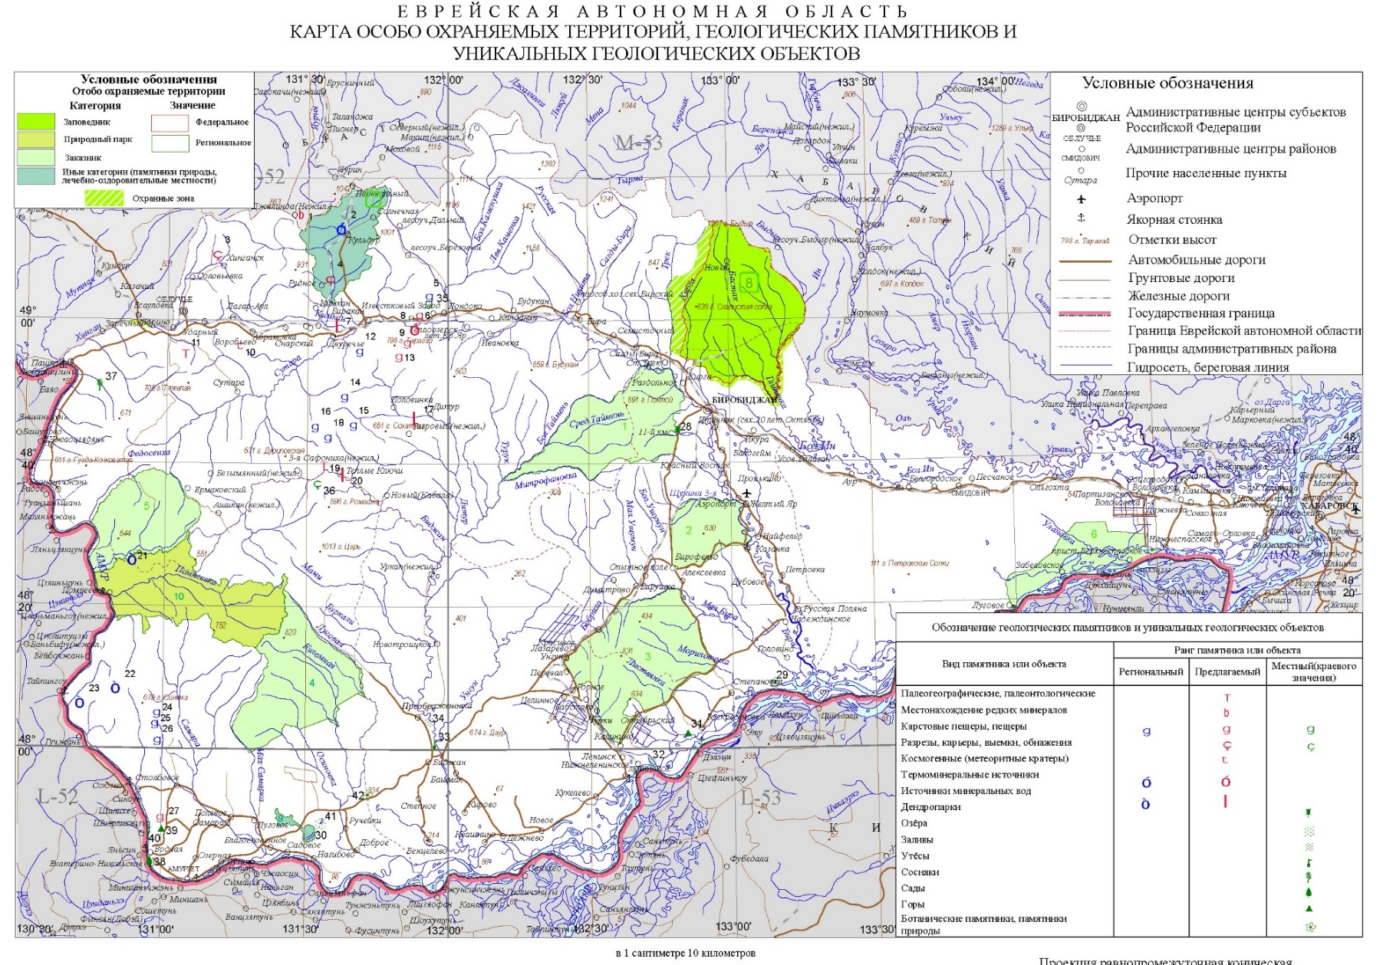
КАРТА ГЕОЛОГИЧЕСКИХ ПАМЯТНИКОВ И УНИКАЛЬНЫХ ГЕОЛОГИЧЕСКИХ ОБЪЕКТОВ ДАЛЬНЕВОСТОЧНОГО ФЕДЕРАЛЬНОГО ОКРУГА
Еврейская Автономная область
Пещера Старый медведь, геоморфологический, карстовая пещера в нижнепалеозойских известняках
Камень Монах, геоморфологический, петрографический, столбообразное скальное образование вулканических пород

Slide 5
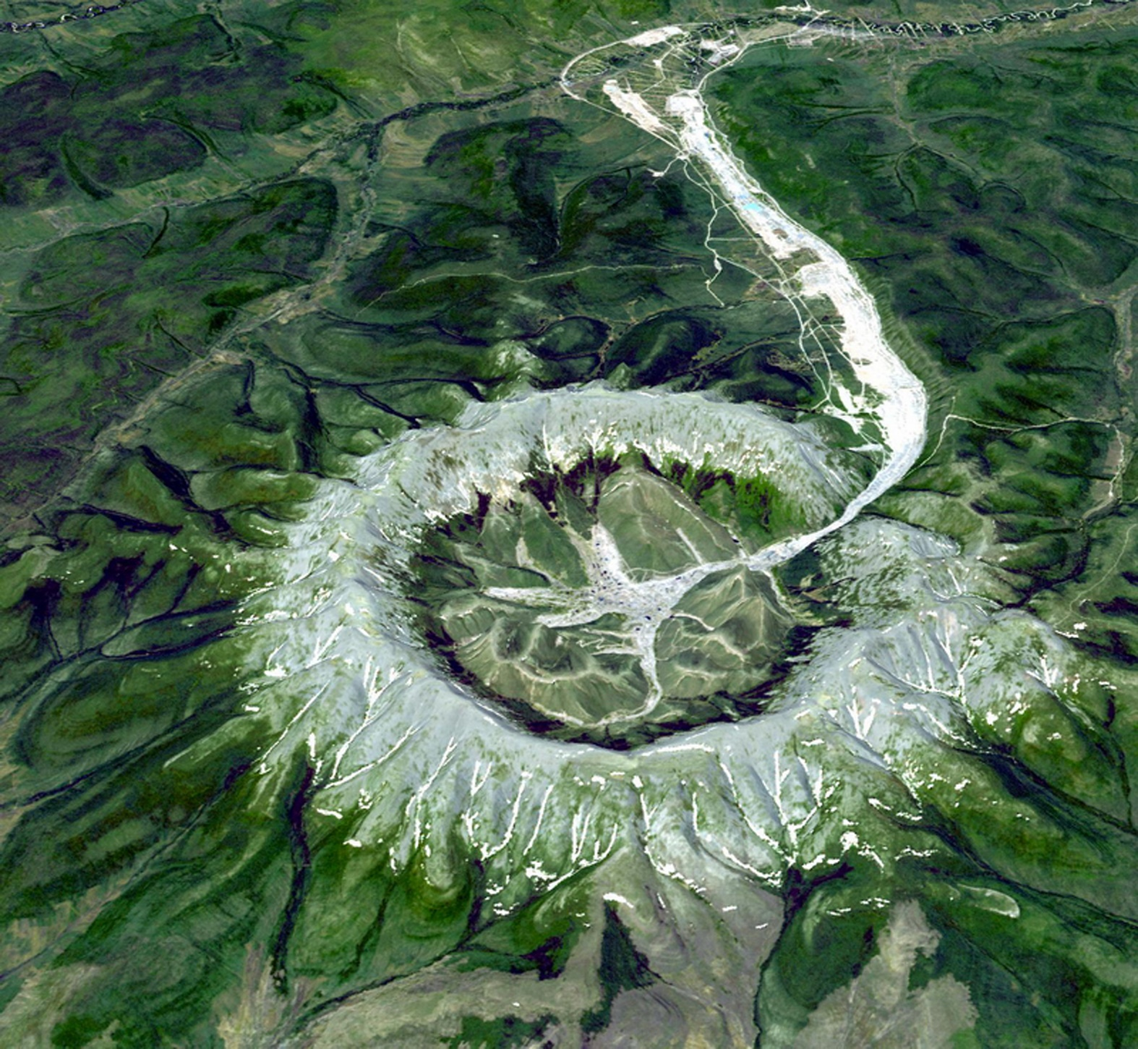
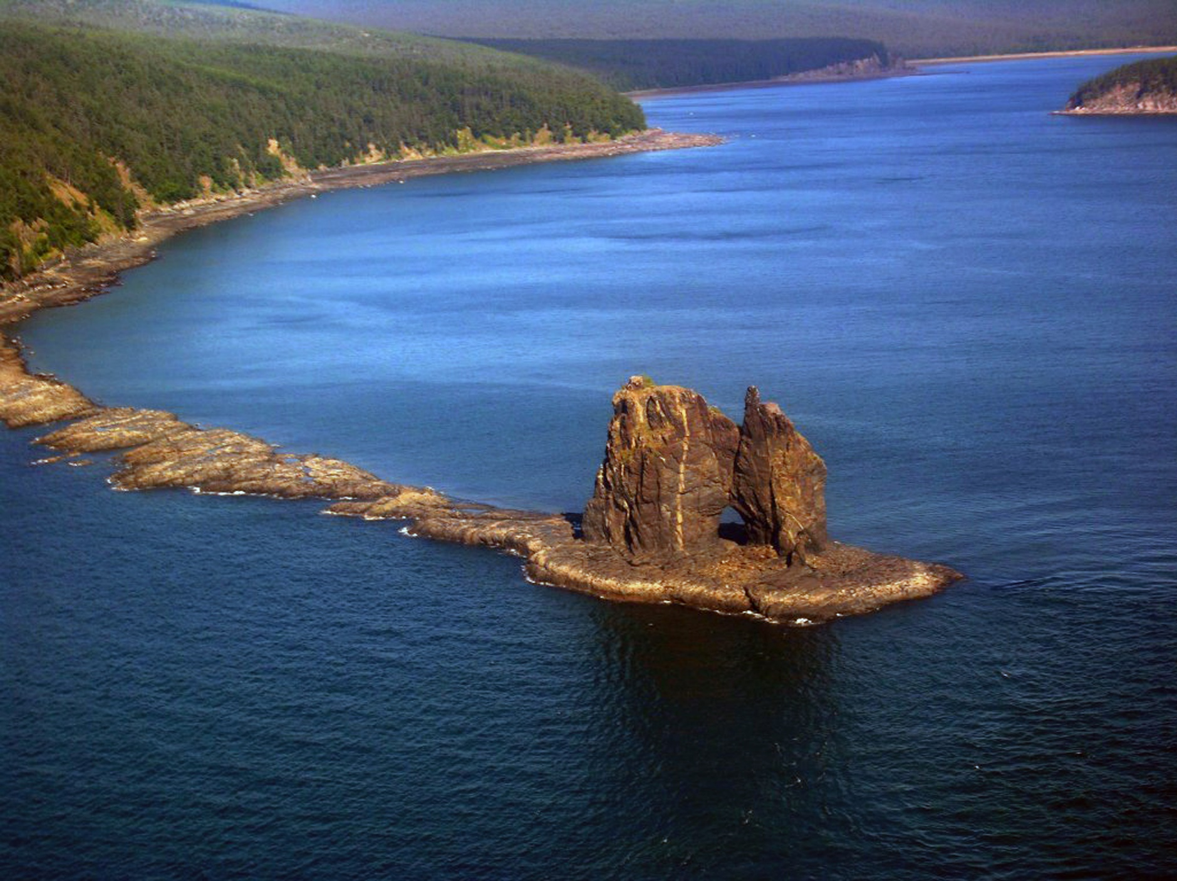
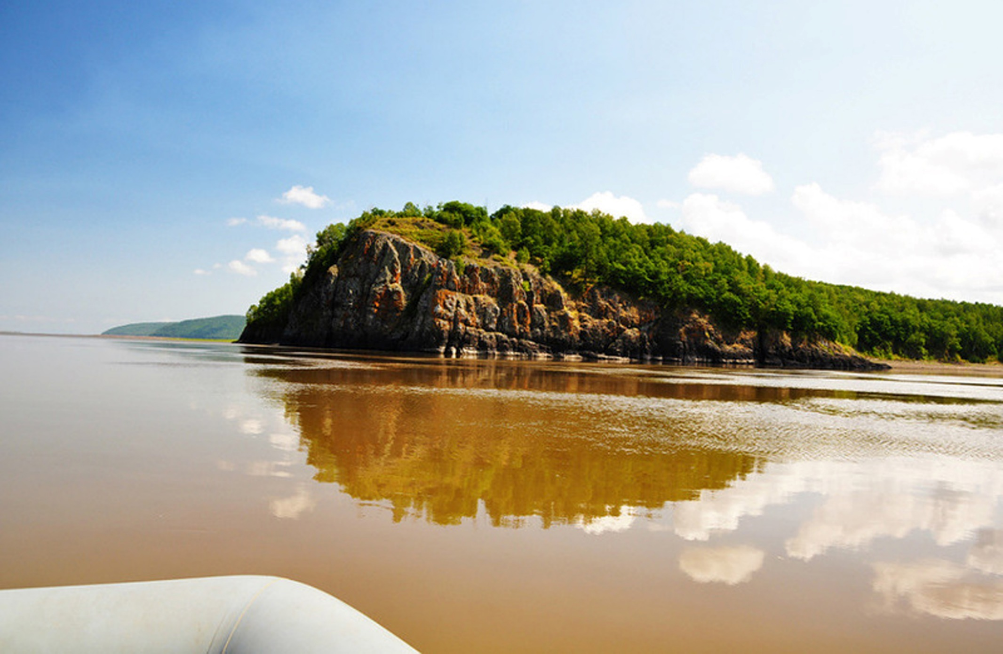
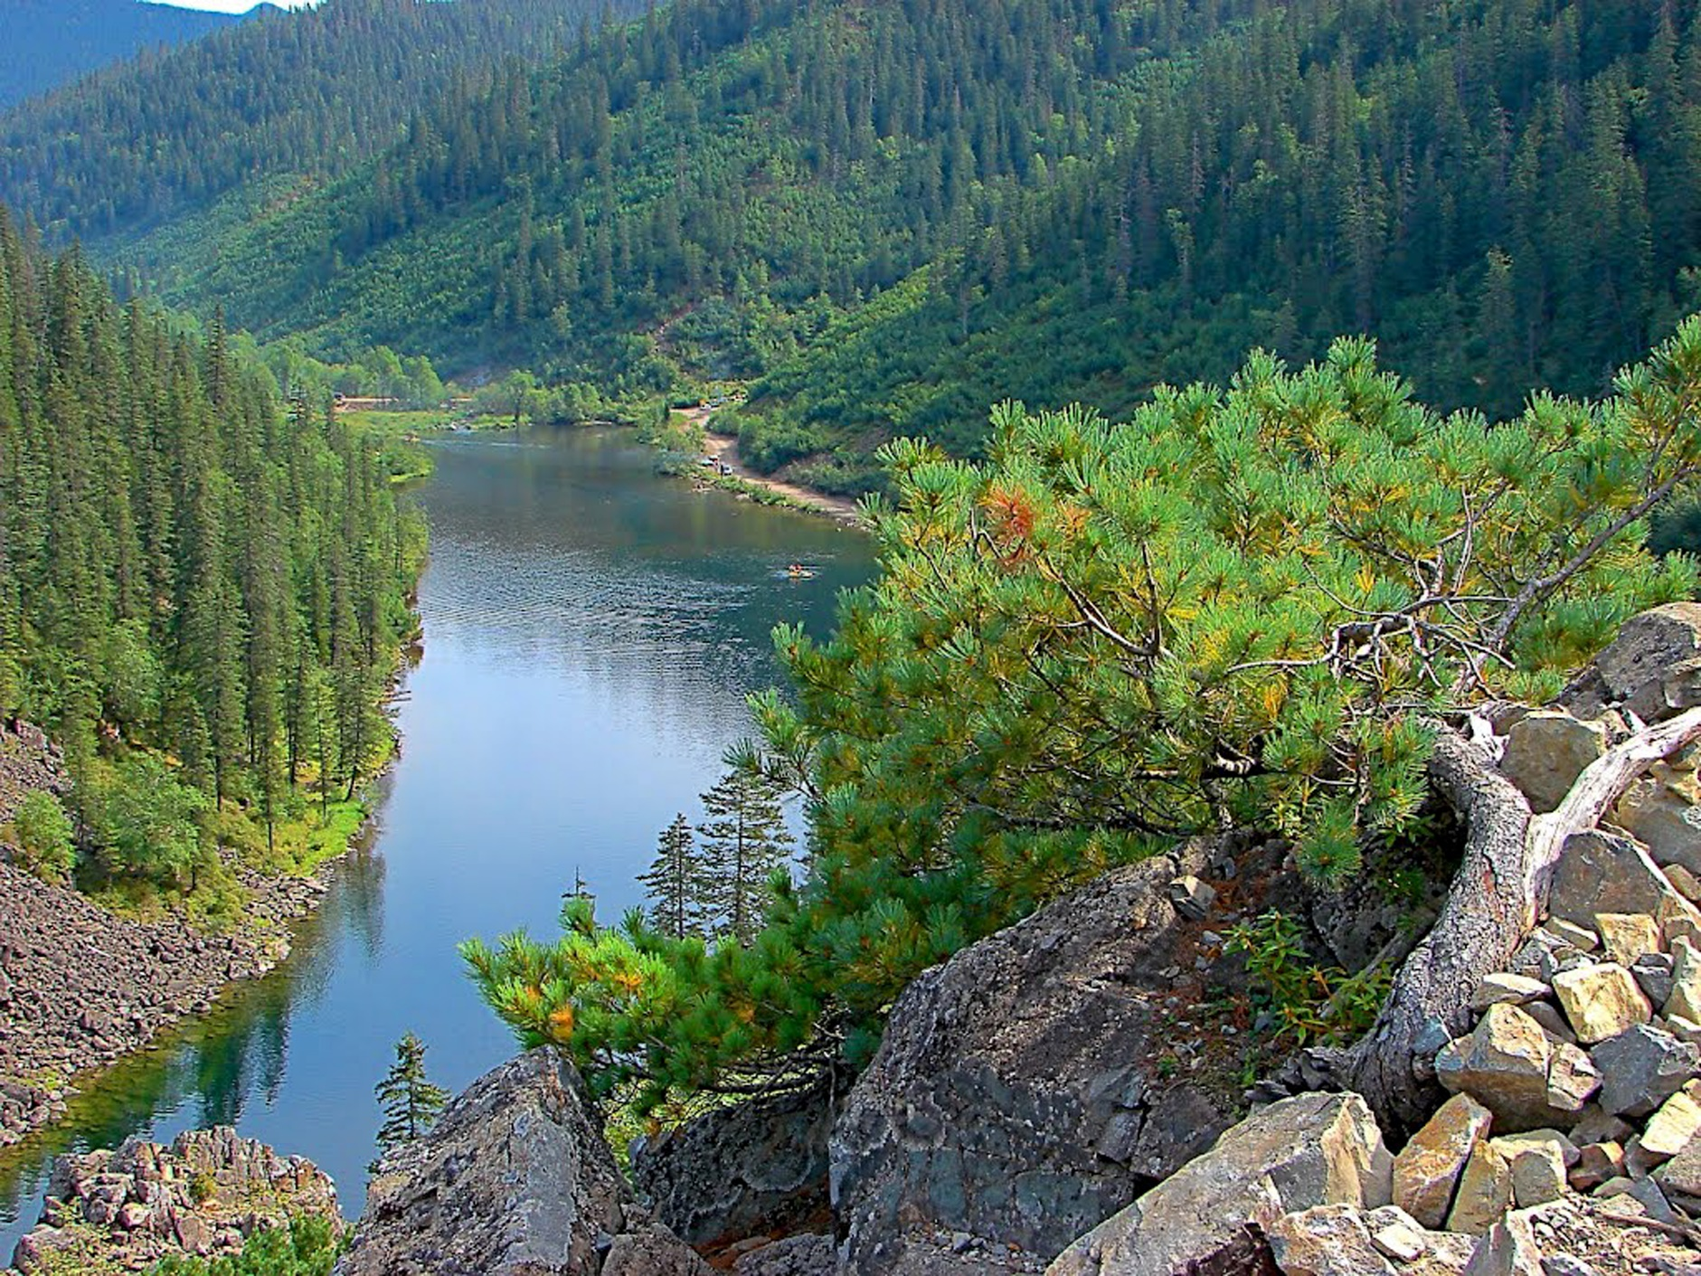
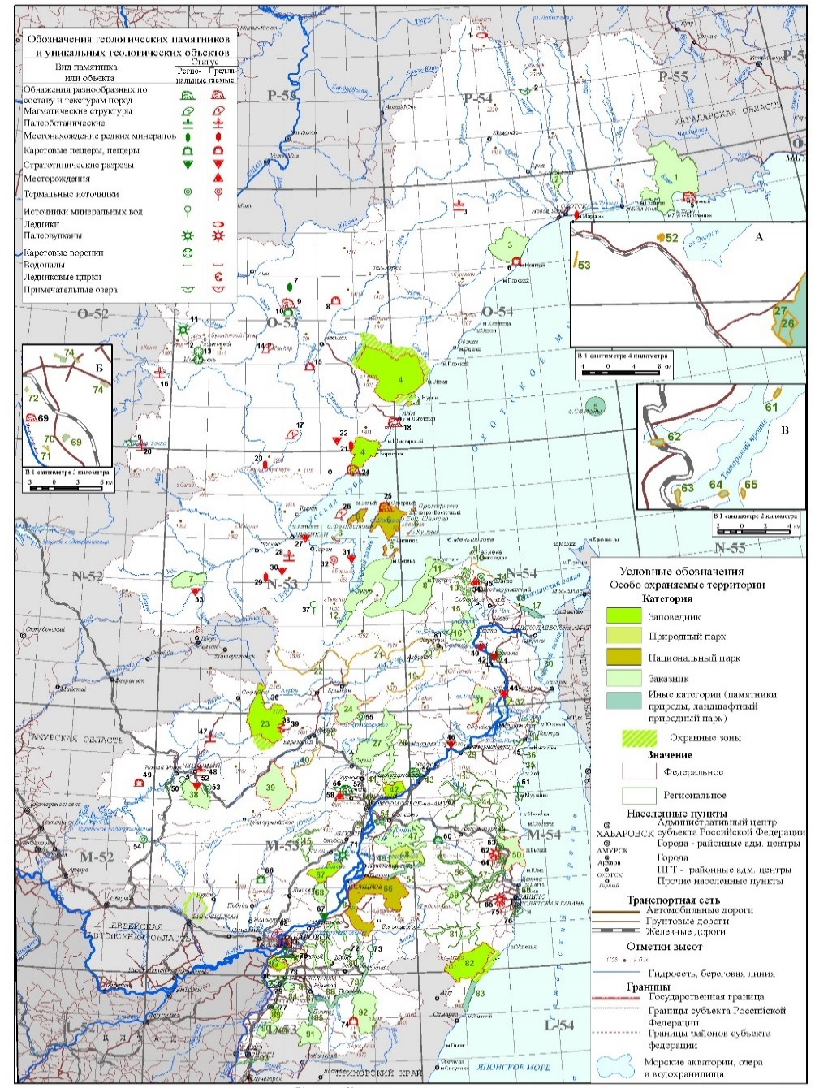
КАРТА ГЕОЛОГИЧЕСКИХ ПАМЯТНИКОВ И УНИКАЛЬНЫХ ГЕОЛОГИЧЕСКИХ ОБЪЕКТОВ ДАЛЬНЕВОСТОЧНОГО ФЕДЕРАЛЬНОГО ОКРУГА
Хабаровский край
Массив Кондер, петрографический, минералогический, массив ультраосновных щелочных и нефелиновых пород
Скальное обнажение «Шаман», геоморфологический, скопление денудационных останцев, сложенных гранитоидами
Оползневое озеро Амут, тектонический, озеро, образованное в тектоническом разломе
Остров Арка, геоморфологический, скала с расщелиной в виде арки, сложенная трещиноватыми песчаниками
Больбинский утёс, геоморфологический, живописный утес, сложенный древними осадочными породами

Slide 6
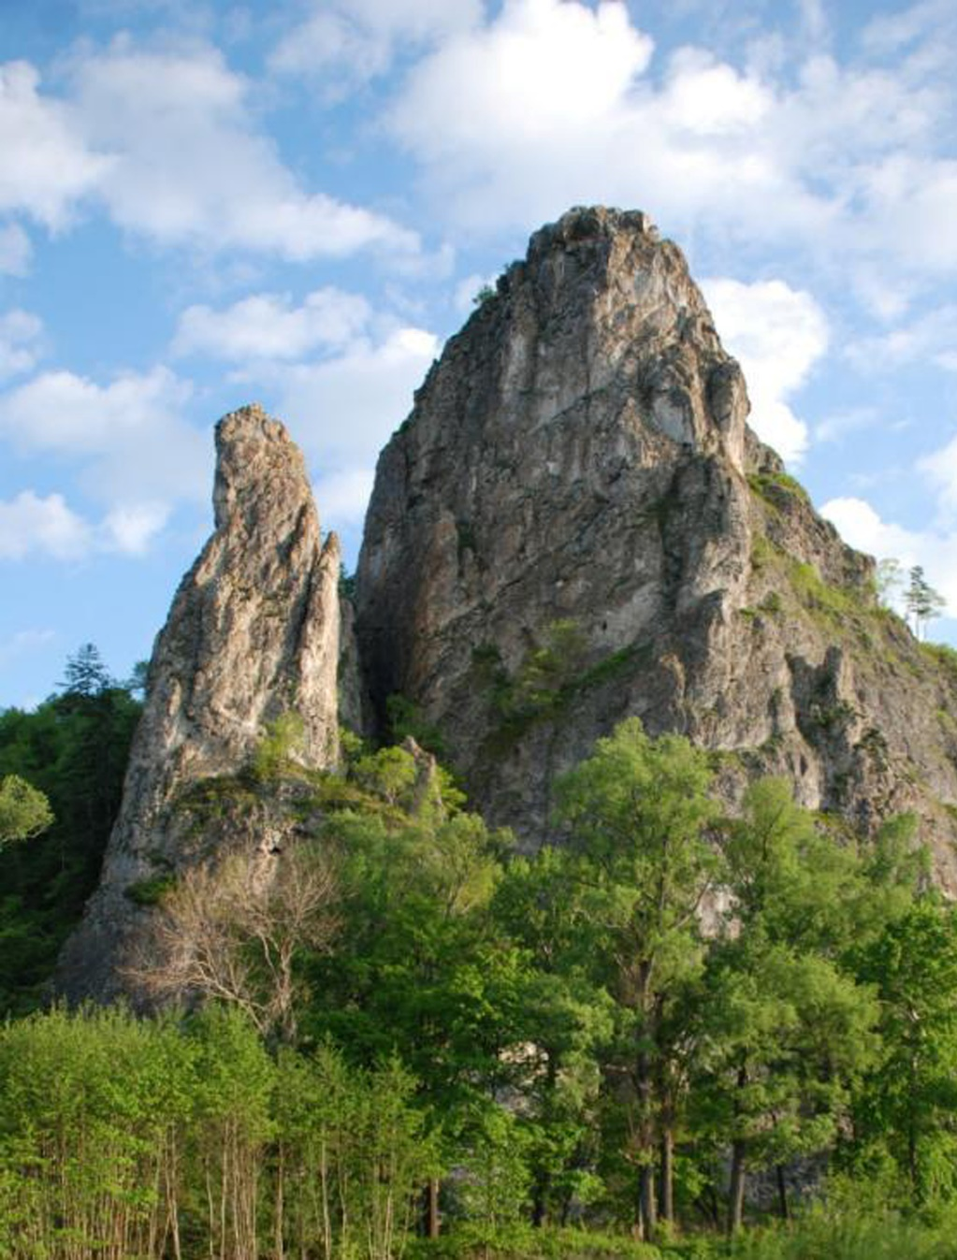
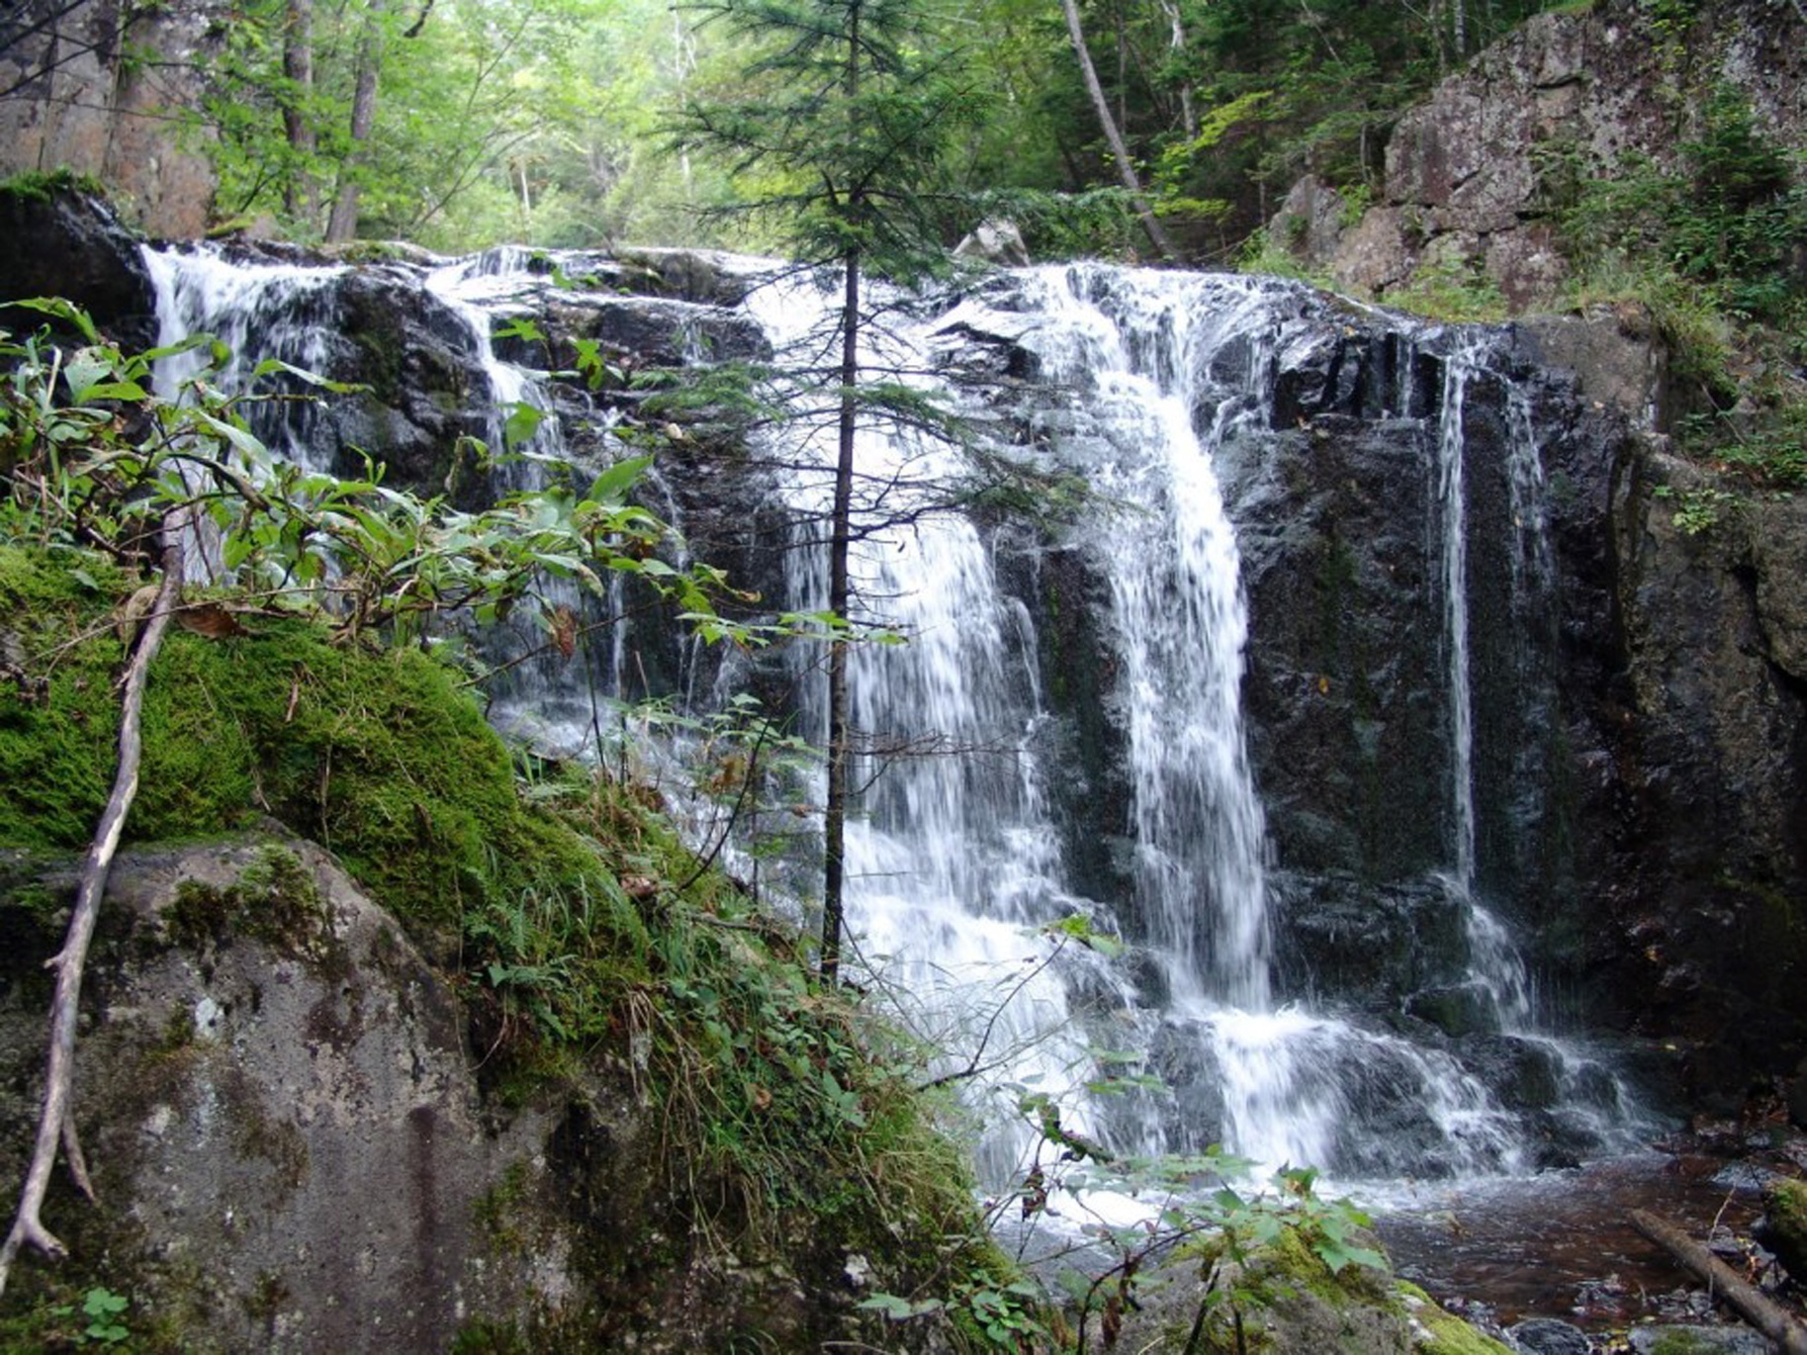
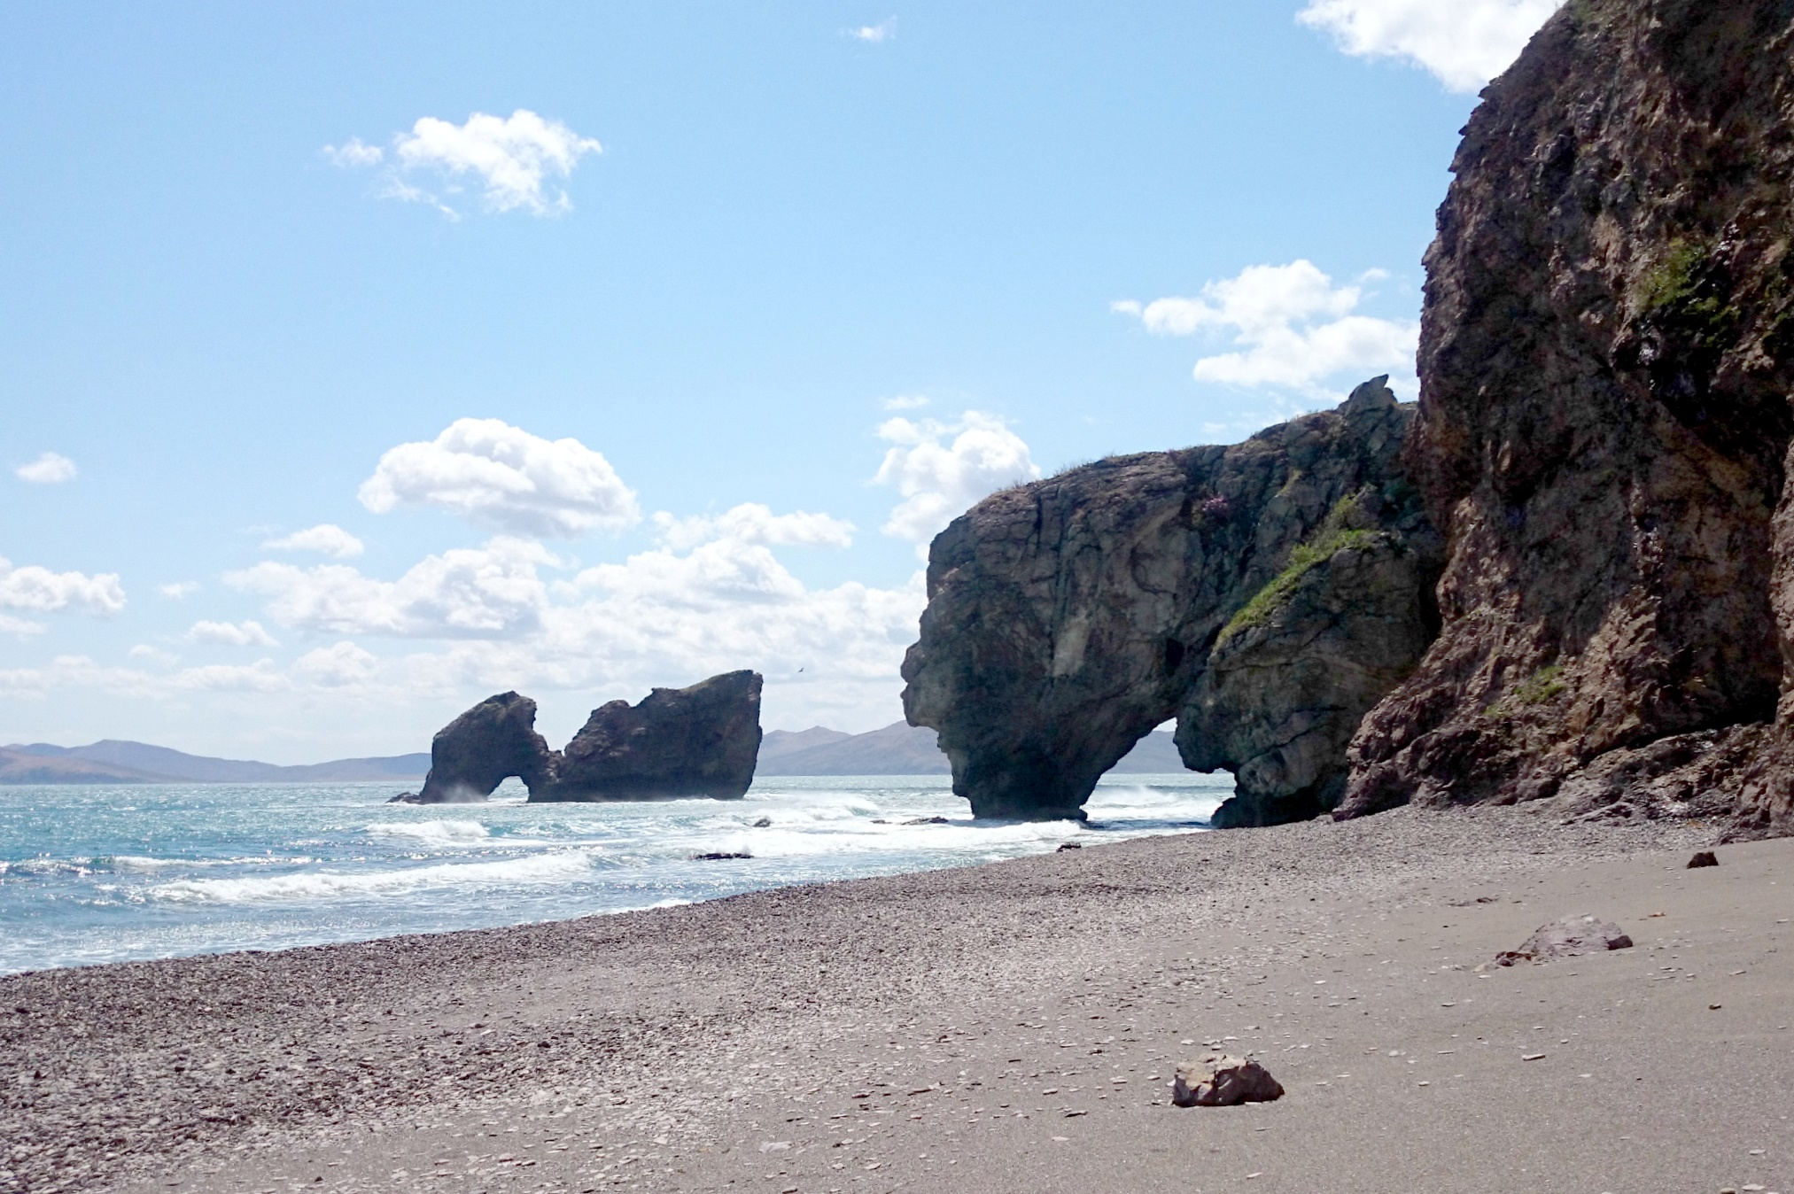
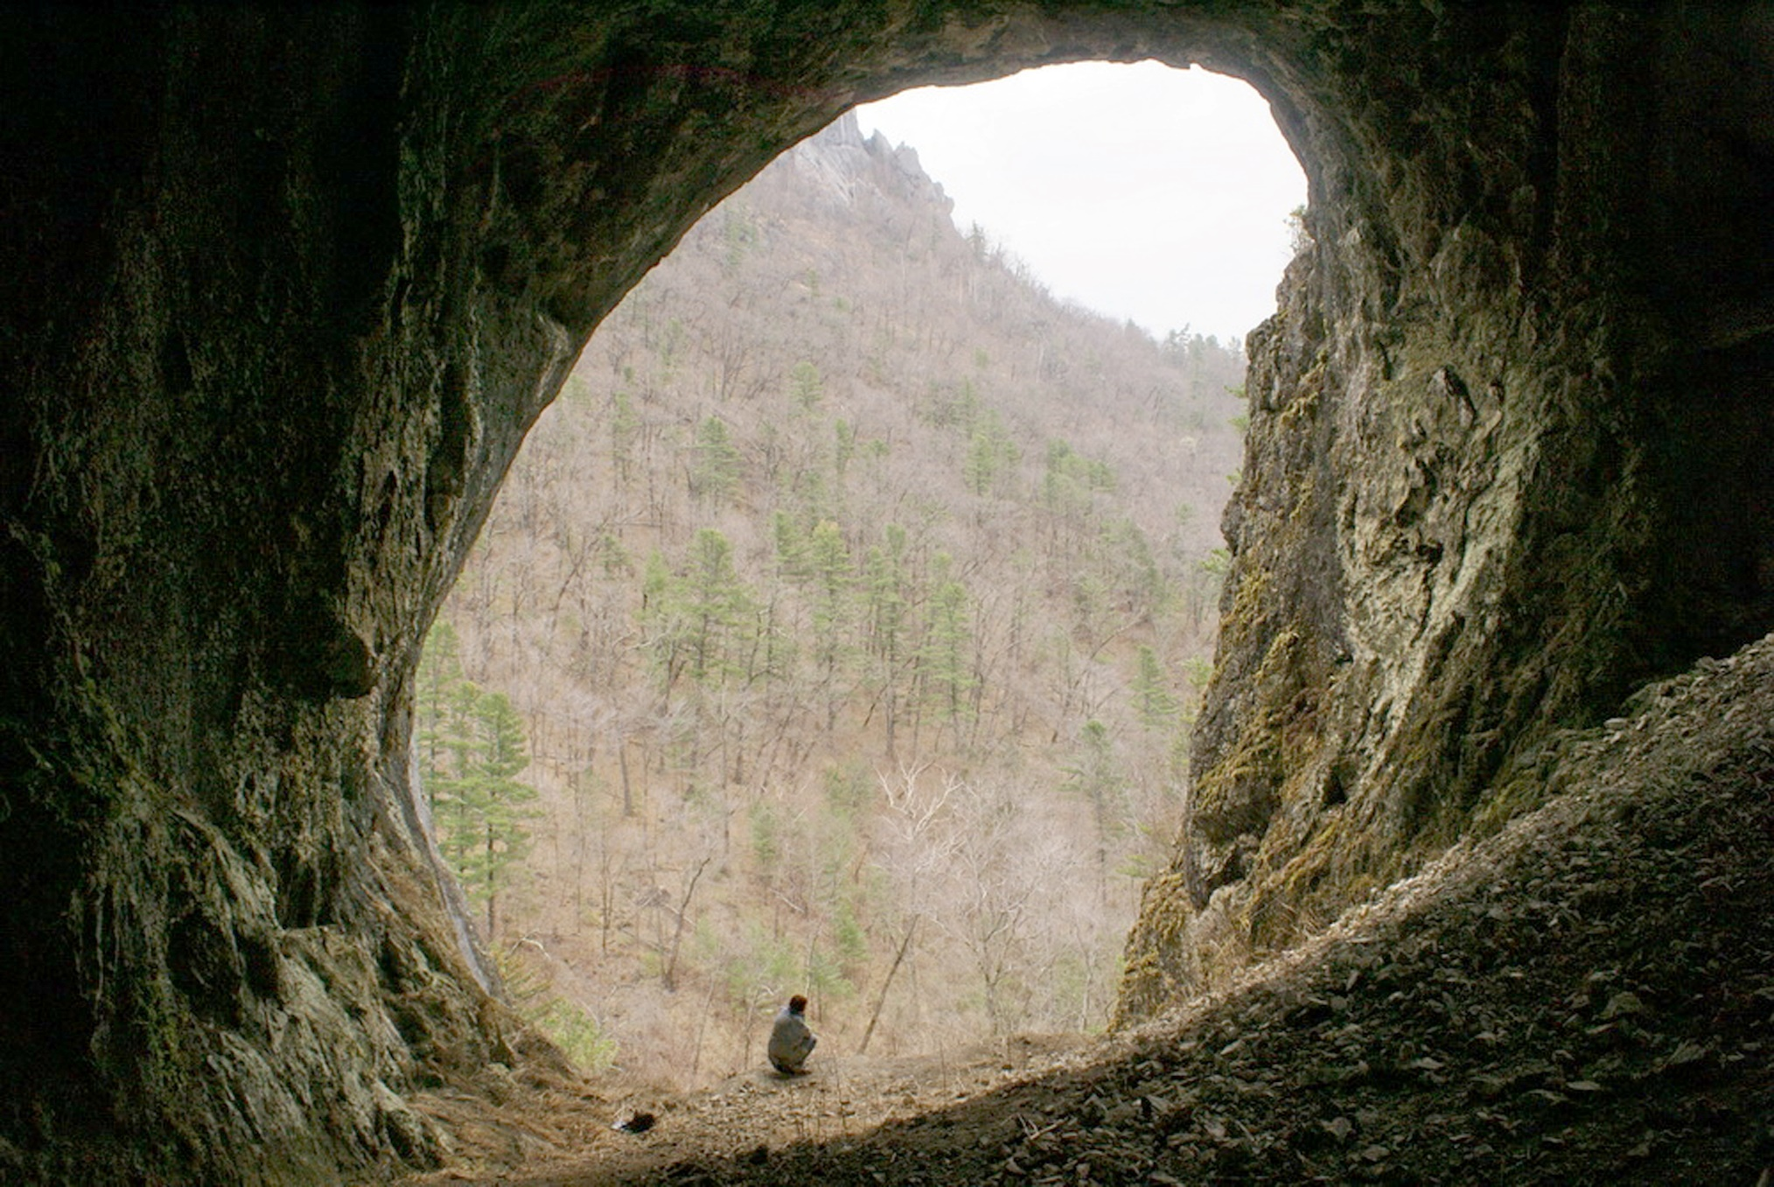
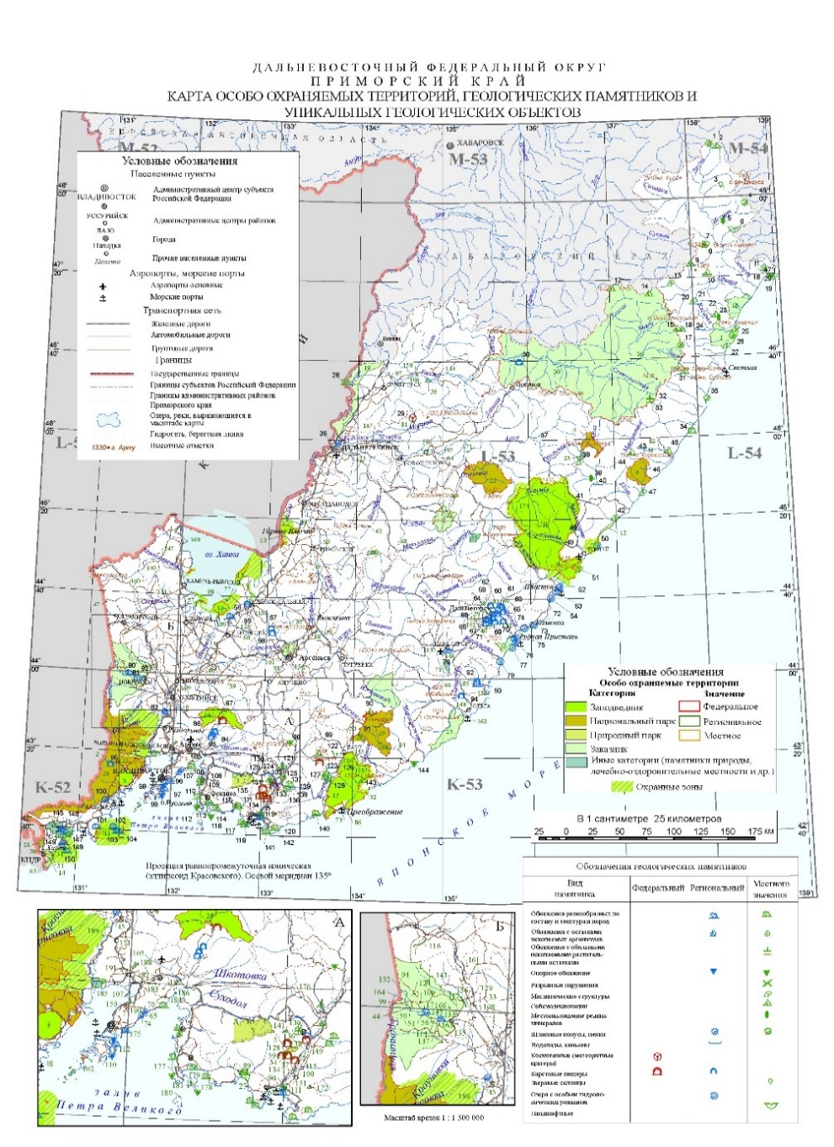
КАРТА ГЕОЛОГИЧЕСКИХ ПАМЯТНИКОВ И УНИКАЛЬНЫХ ГЕОЛОГИЧЕСКИХ ОБЪЕКТОВ ДАЛЬНЕВОСТОЧНОГО ФЕДЕРАЛЬНОГО ОКРУГА
Приморский край
Скала Дерсу-Узала (Арсеньева), геоморфологический, палеонтологический, живописная скала, сложенная нижнепермскими известняками с остатками фауны фузулинид
Водопад на ключе Еламовском, геоморфологический, водопад в живописной каньонообразной долине
Вулкан полуострова Краббе, геоморфологический, минералогический, группа древних вулканов со скалами, гротами, пещерами; местонахождение поделочных камней
Пещера Чертовы ворота, геоморфологический, реликтовая коррозионно-эрозионная пещера

Slide 7
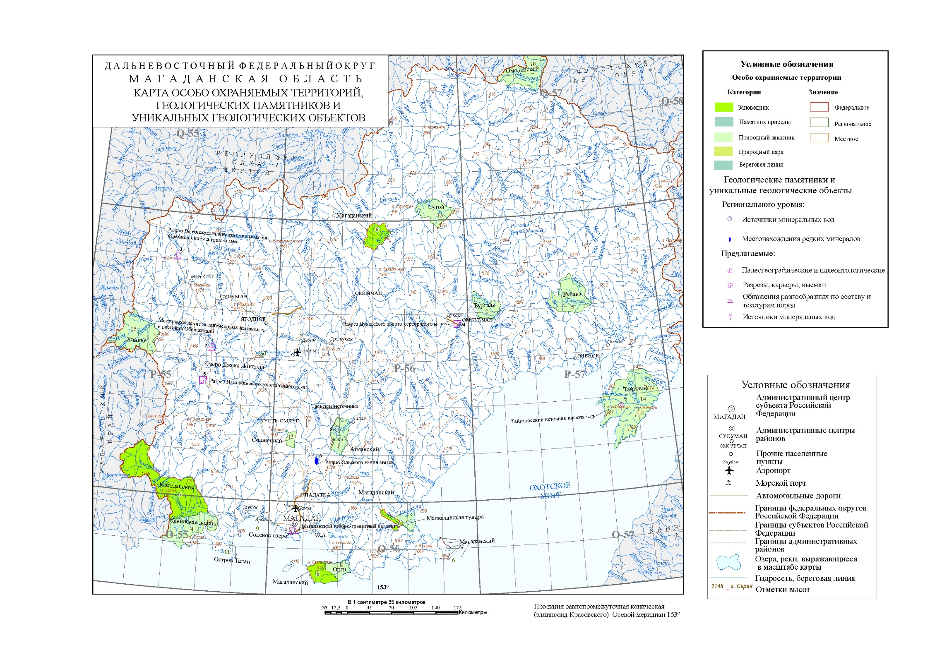
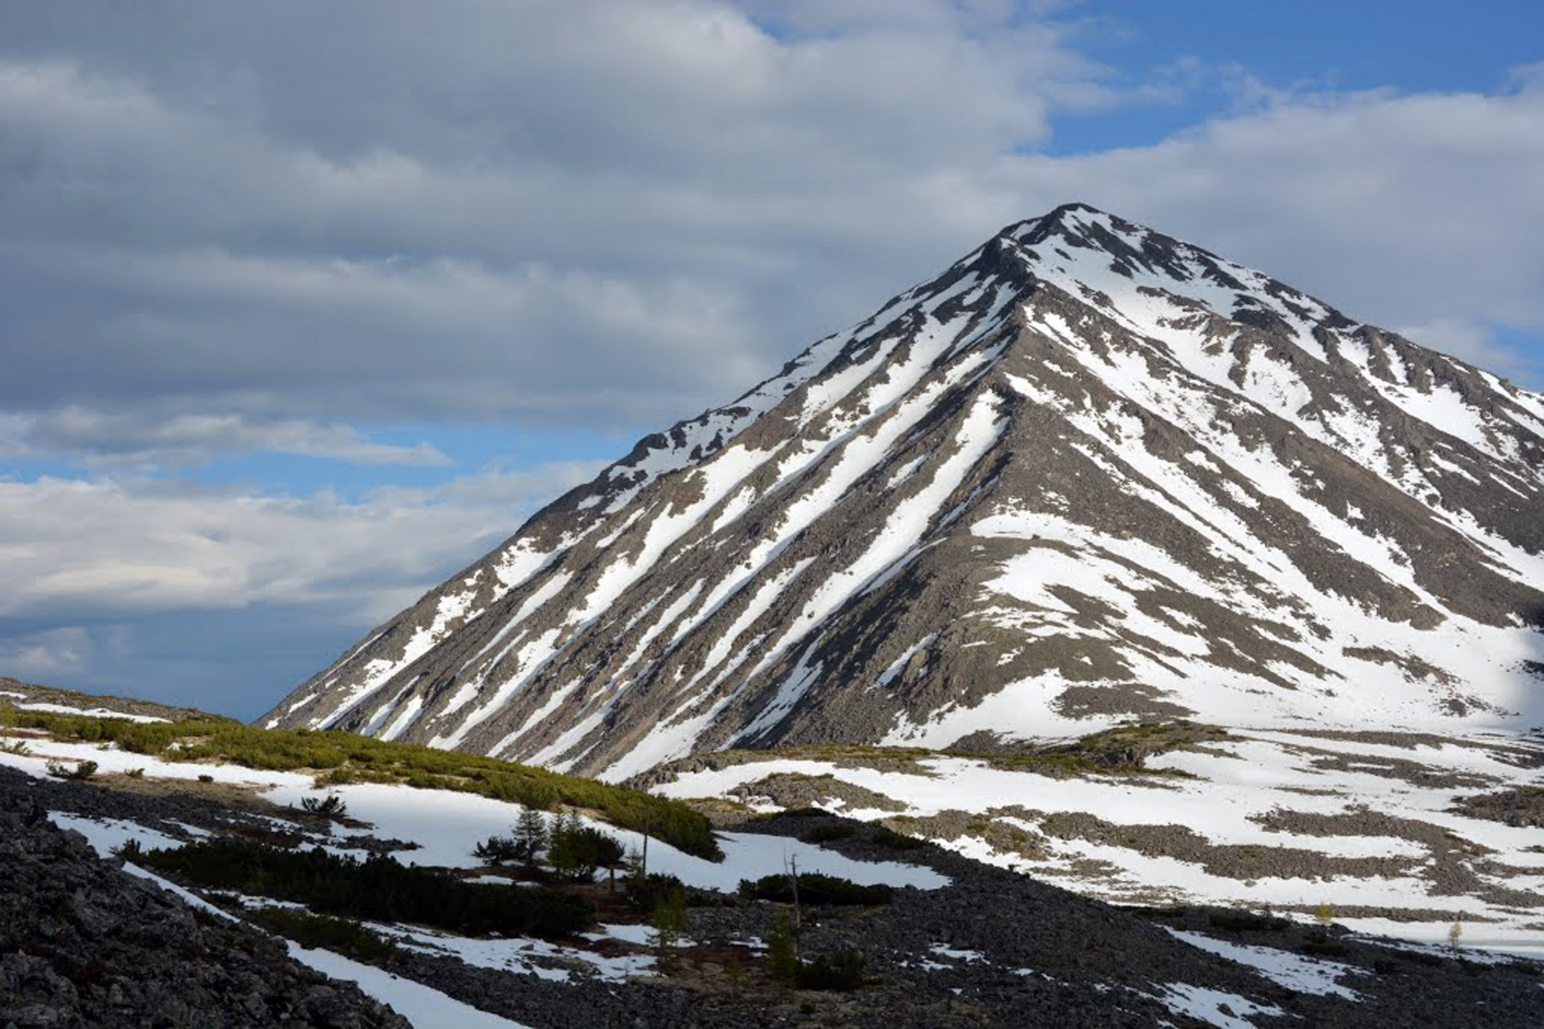
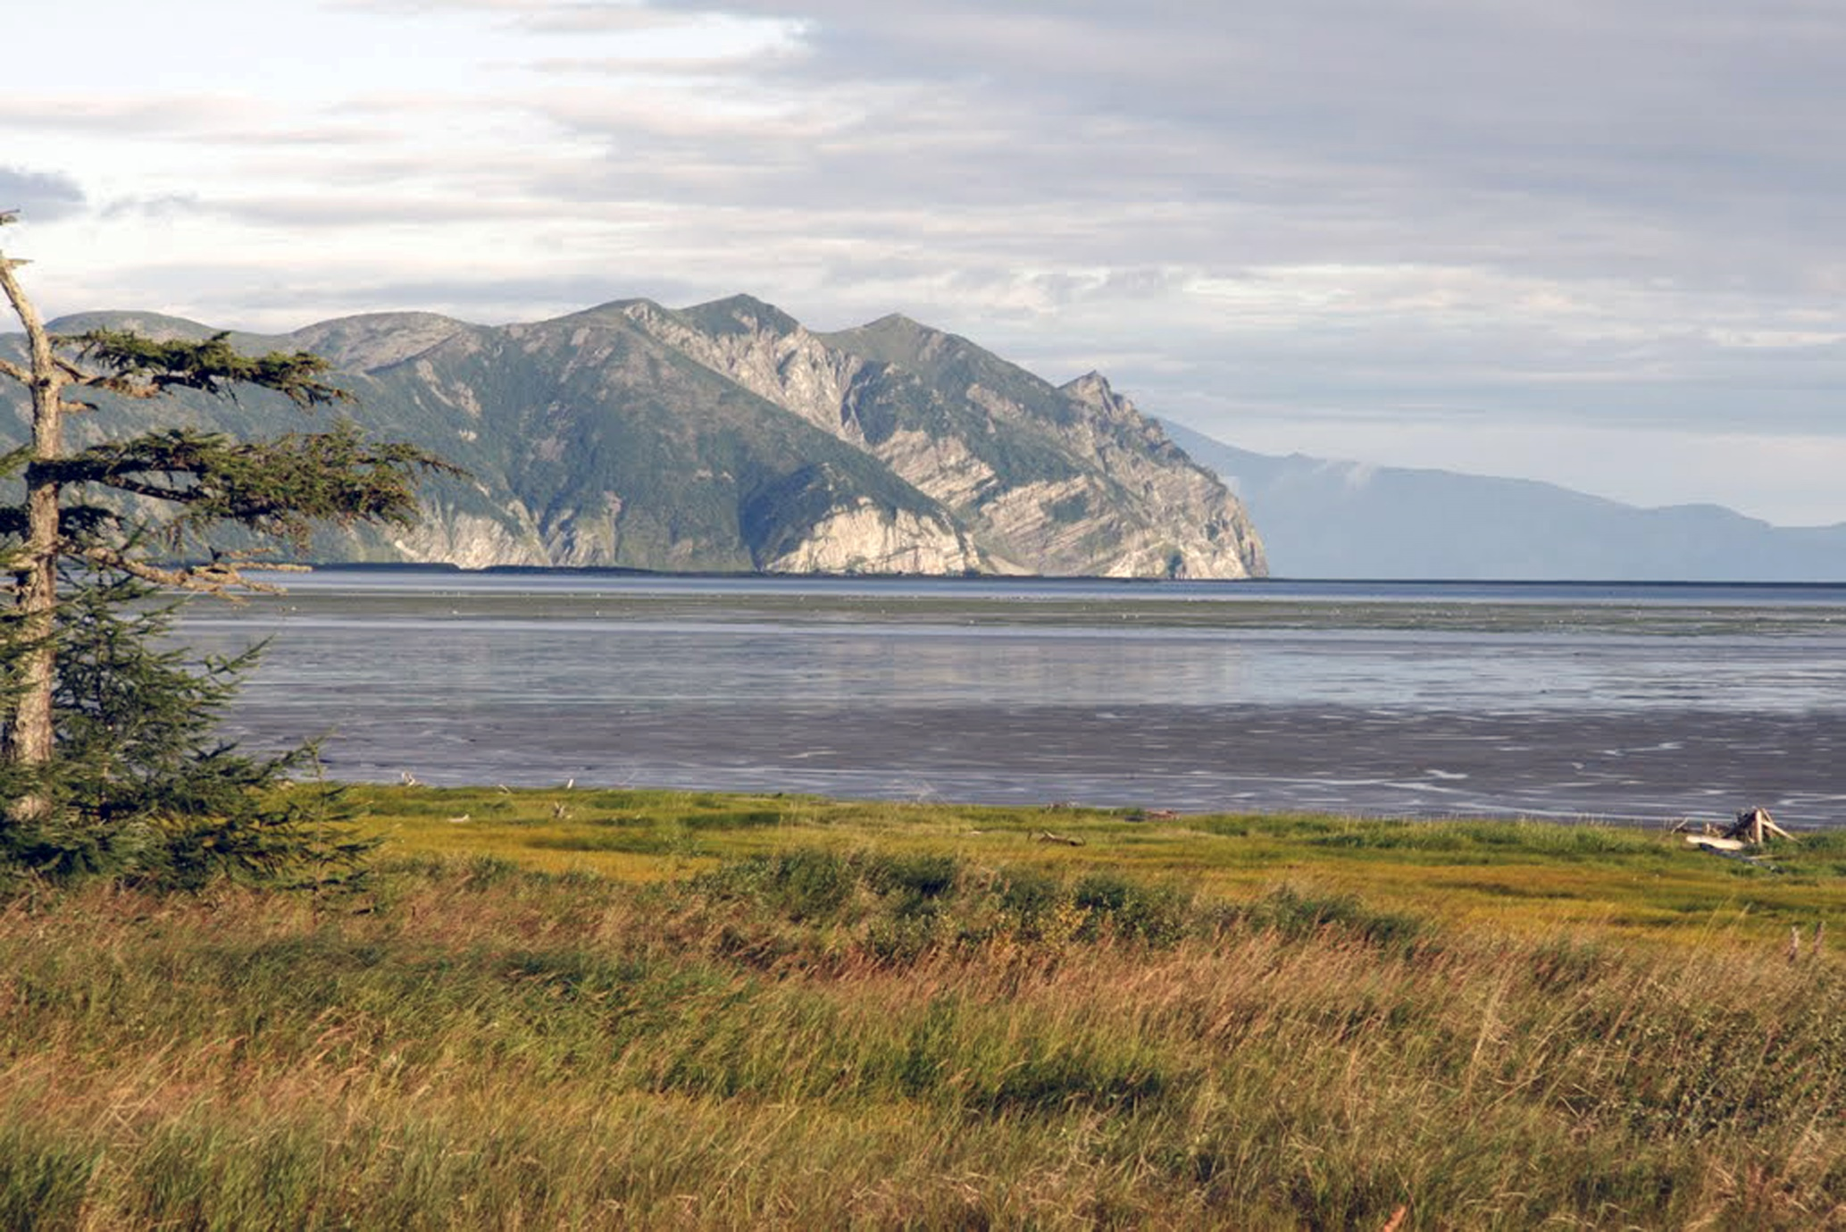
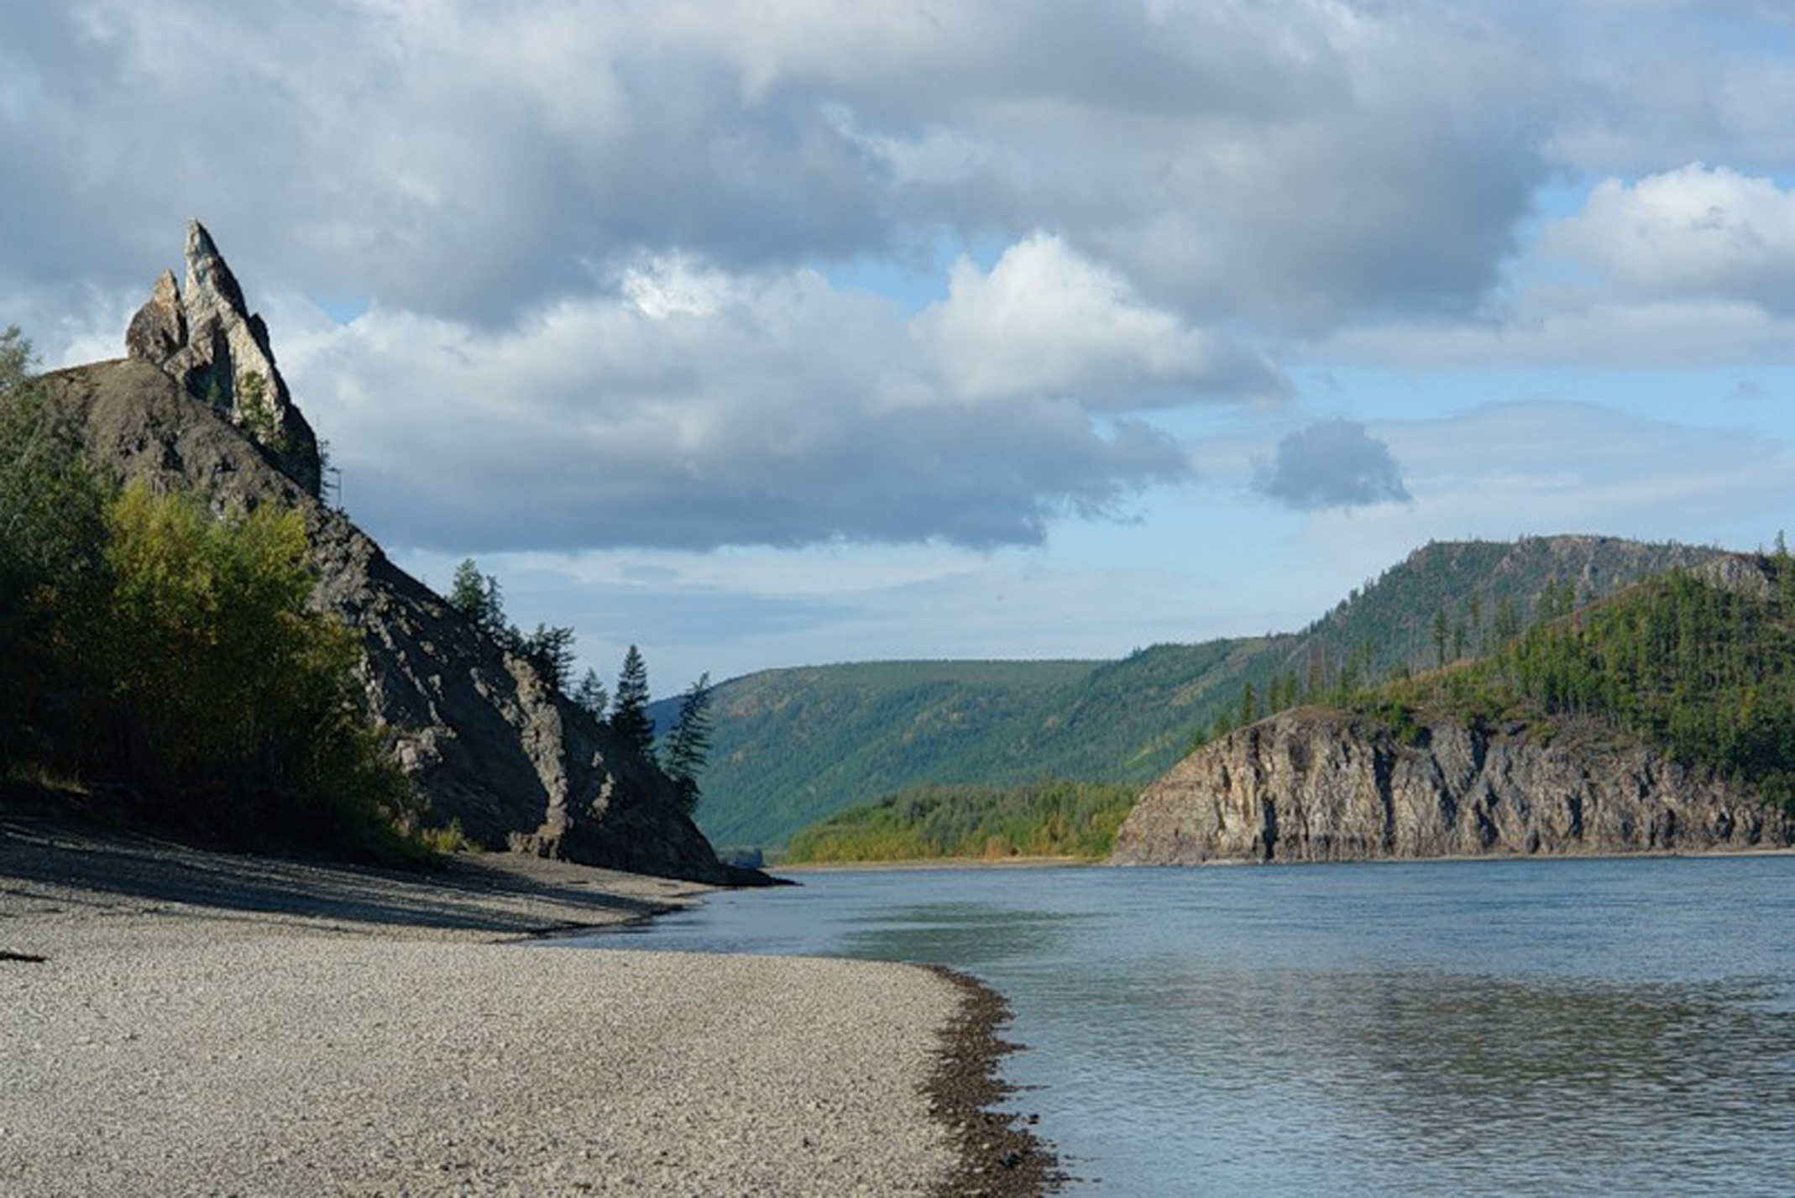
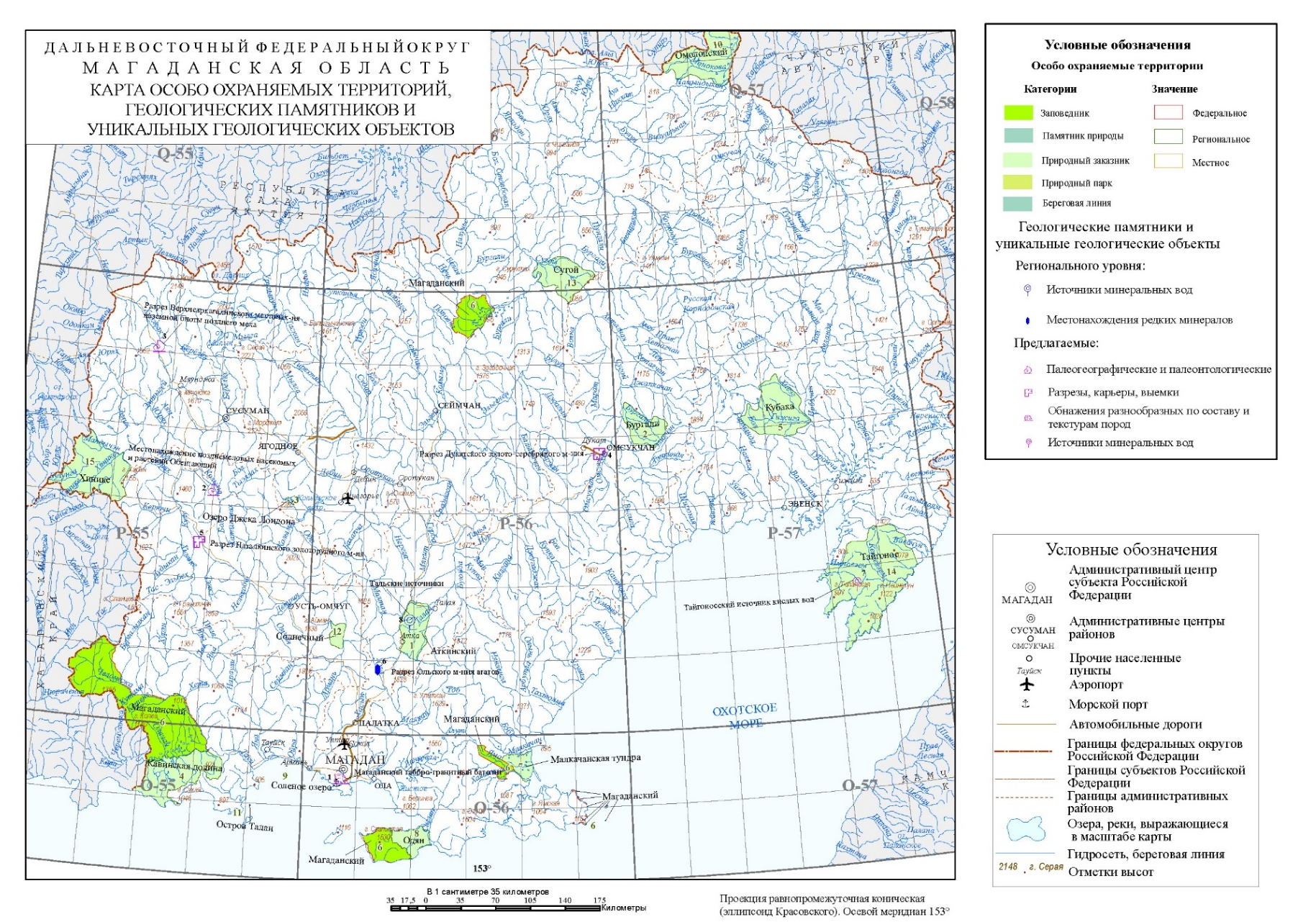
КАРТА ГЕОЛОГИЧЕСКИХ ПАМЯТНИКОВ И УНИКАЛЬНЫХ ГЕОЛОГИЧЕСКИХ ОБЪЕКТОВ ДАЛЬНЕВОСТОЧНОГО ФЕДЕРАЛЬНОГО ОКРУГА
Магаданская область
Вулкан Маякан, тектонический, геоморфологический, обнажения позднемелового липарит-игнимбритового вулканического жерла
Остров на реке Колыма, геоморфологический, редкие геологические образования – доломитовые скальные столбы
Артаганский, геоморфологический, уникальные приморские скалы

Slide 8
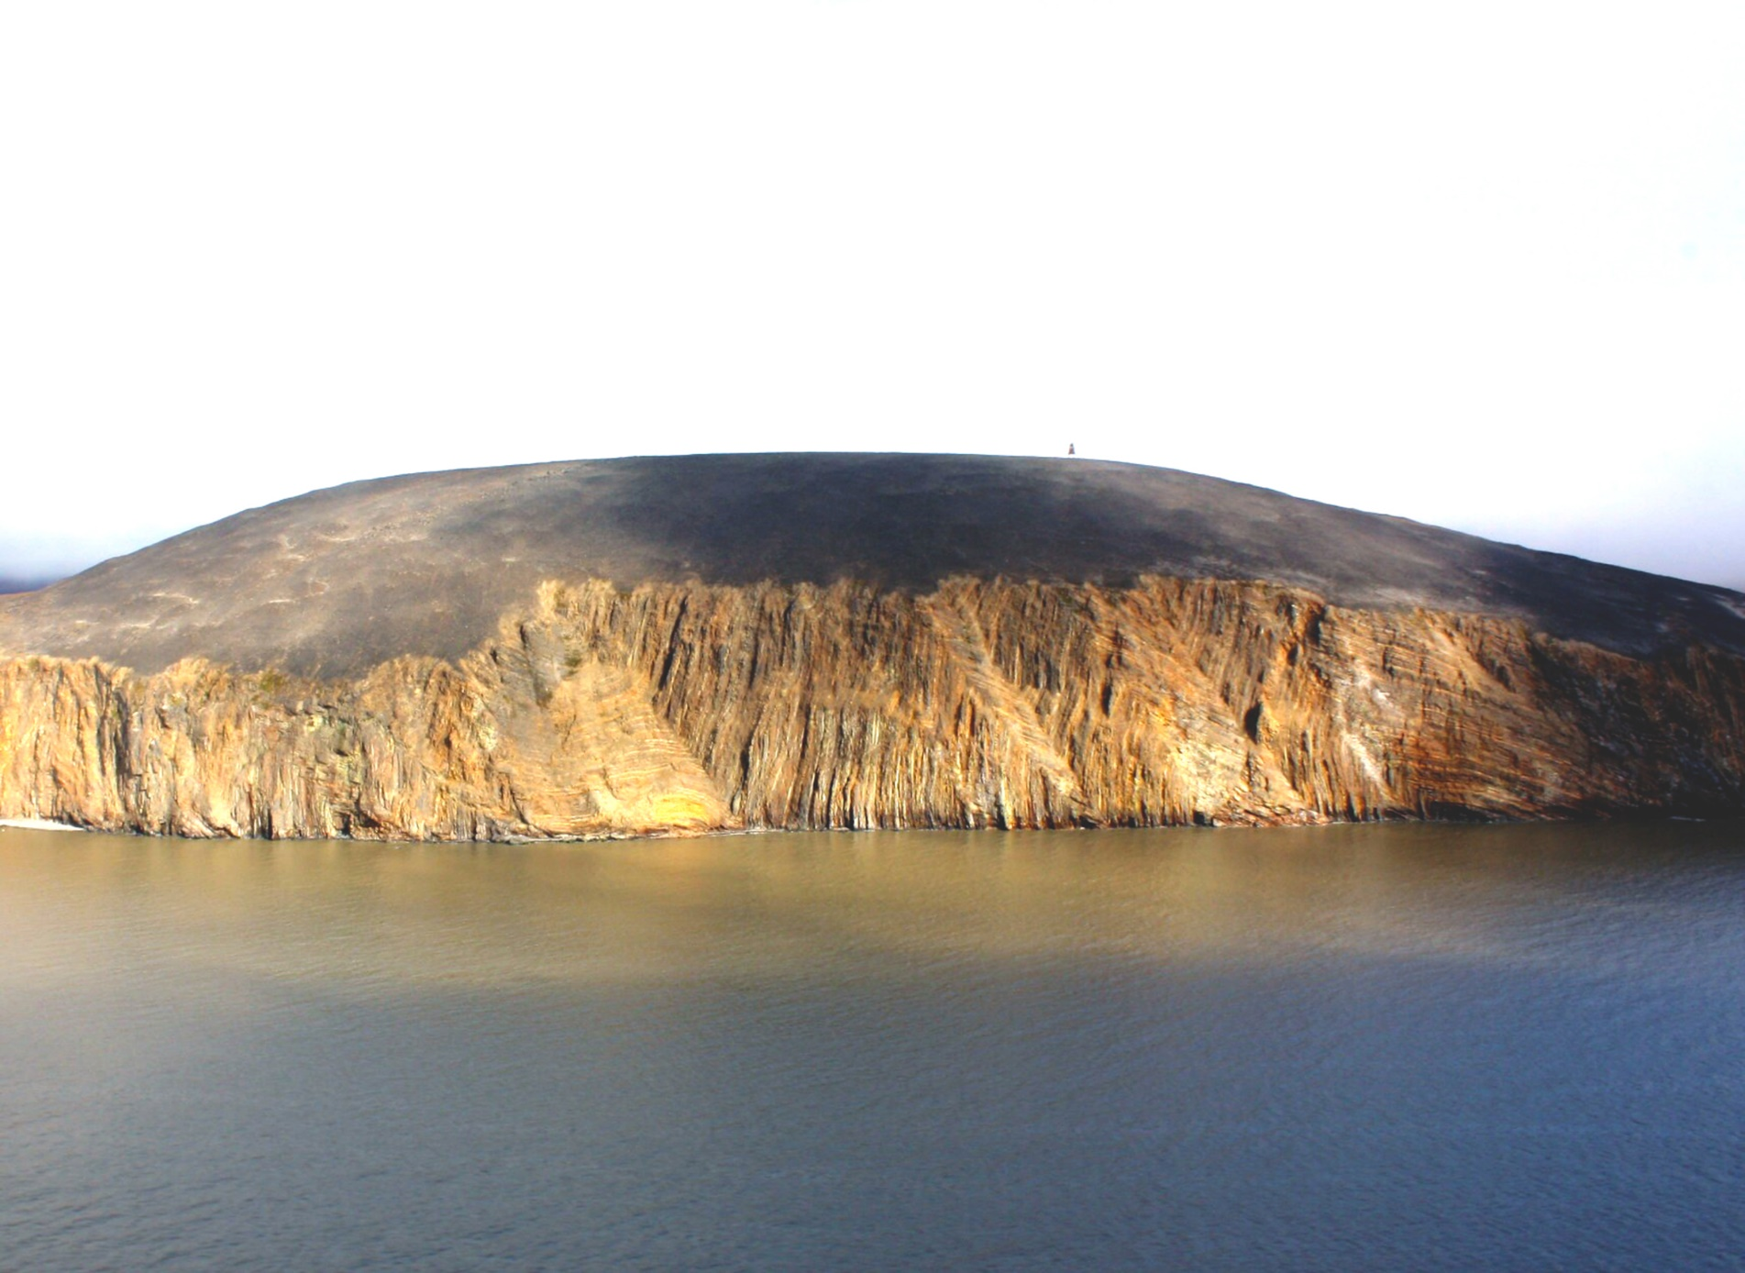
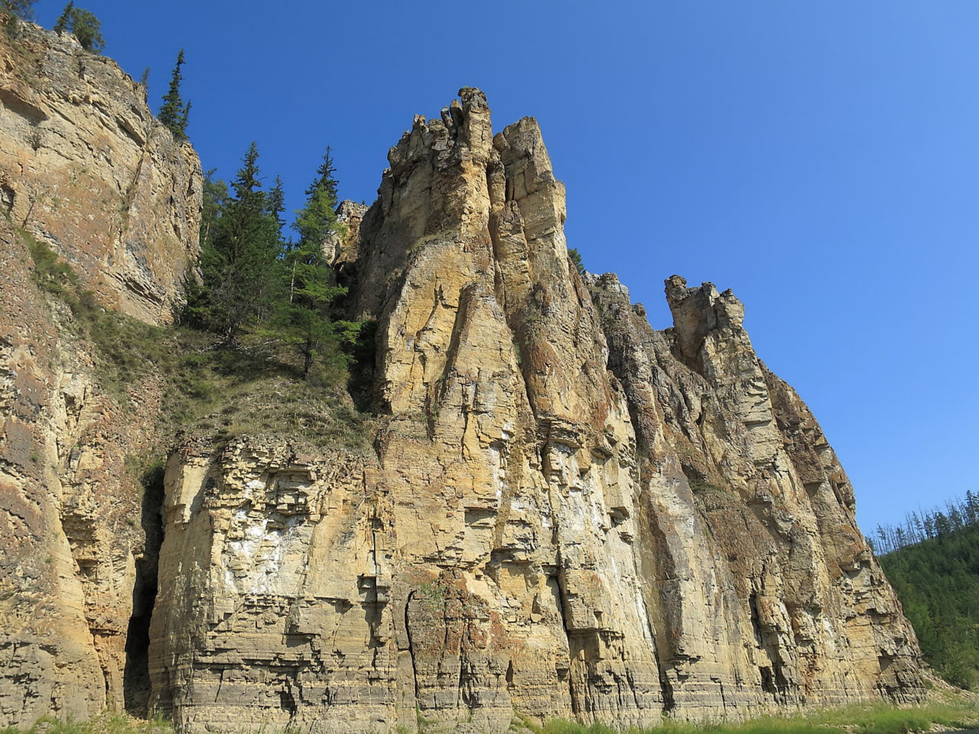
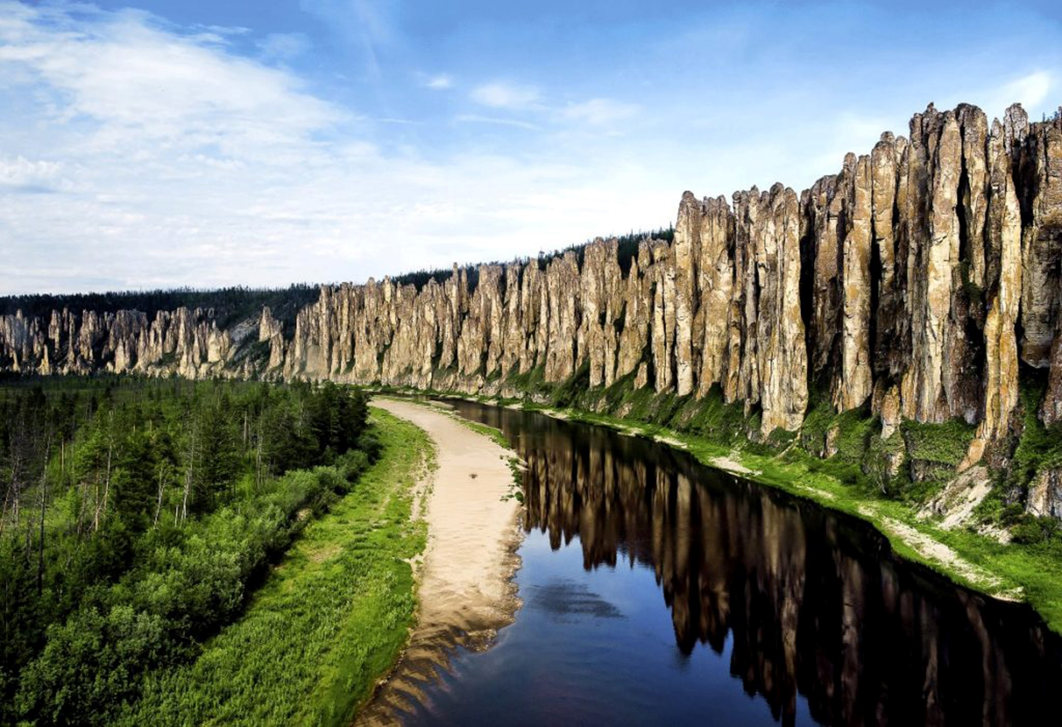
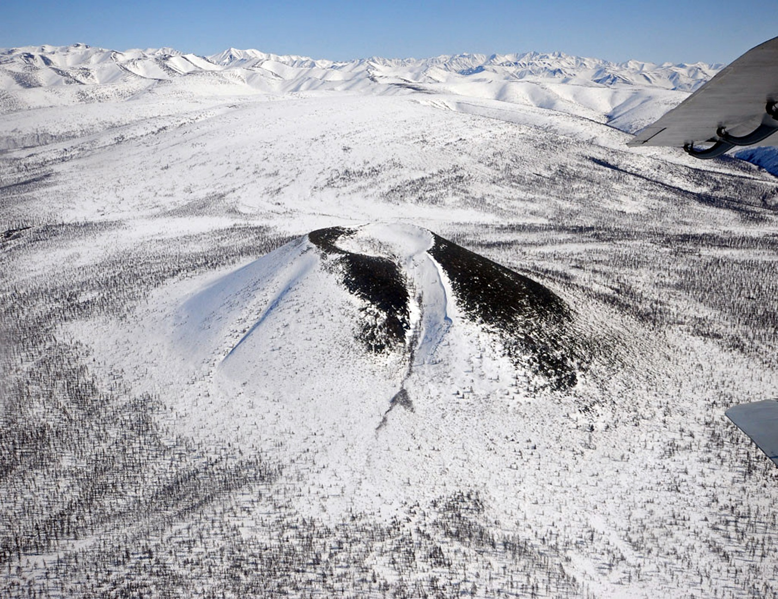
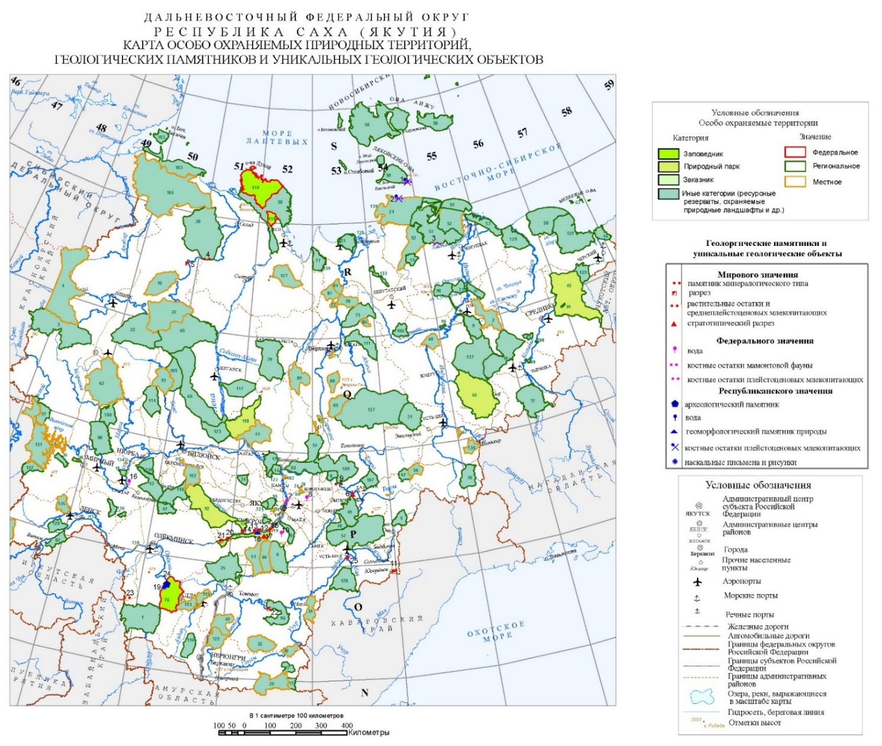
КАРТА ГЕОЛОГИЧЕСКИХ ПАМЯТНИКОВ И УНИКАЛЬНЫХ ГЕОЛОГИЧЕСКИХ ОБЪЕКТОВ ДАЛЬНЕВОСТОЧНОГО ФЕДЕРАЛЬНОГО ОКРУГА
Республика Саха (Якутия)
Участок «Ленские столбы», геоморфологический, палеонтологический, скальные выходы коренных пород с остатками древней фауны
Вулкан Балаган-Таас, тектонический, петрографический, вулканический конус из базальта и пемзы
Большой Ляховский, палеонтологический, богатое местонахождение костных остатков плейстоценовых млекопитающих
Участок «Синские столбы», геоморфологический, ряд вертикальных, отвесных скал, крупная наледь

Slide 9
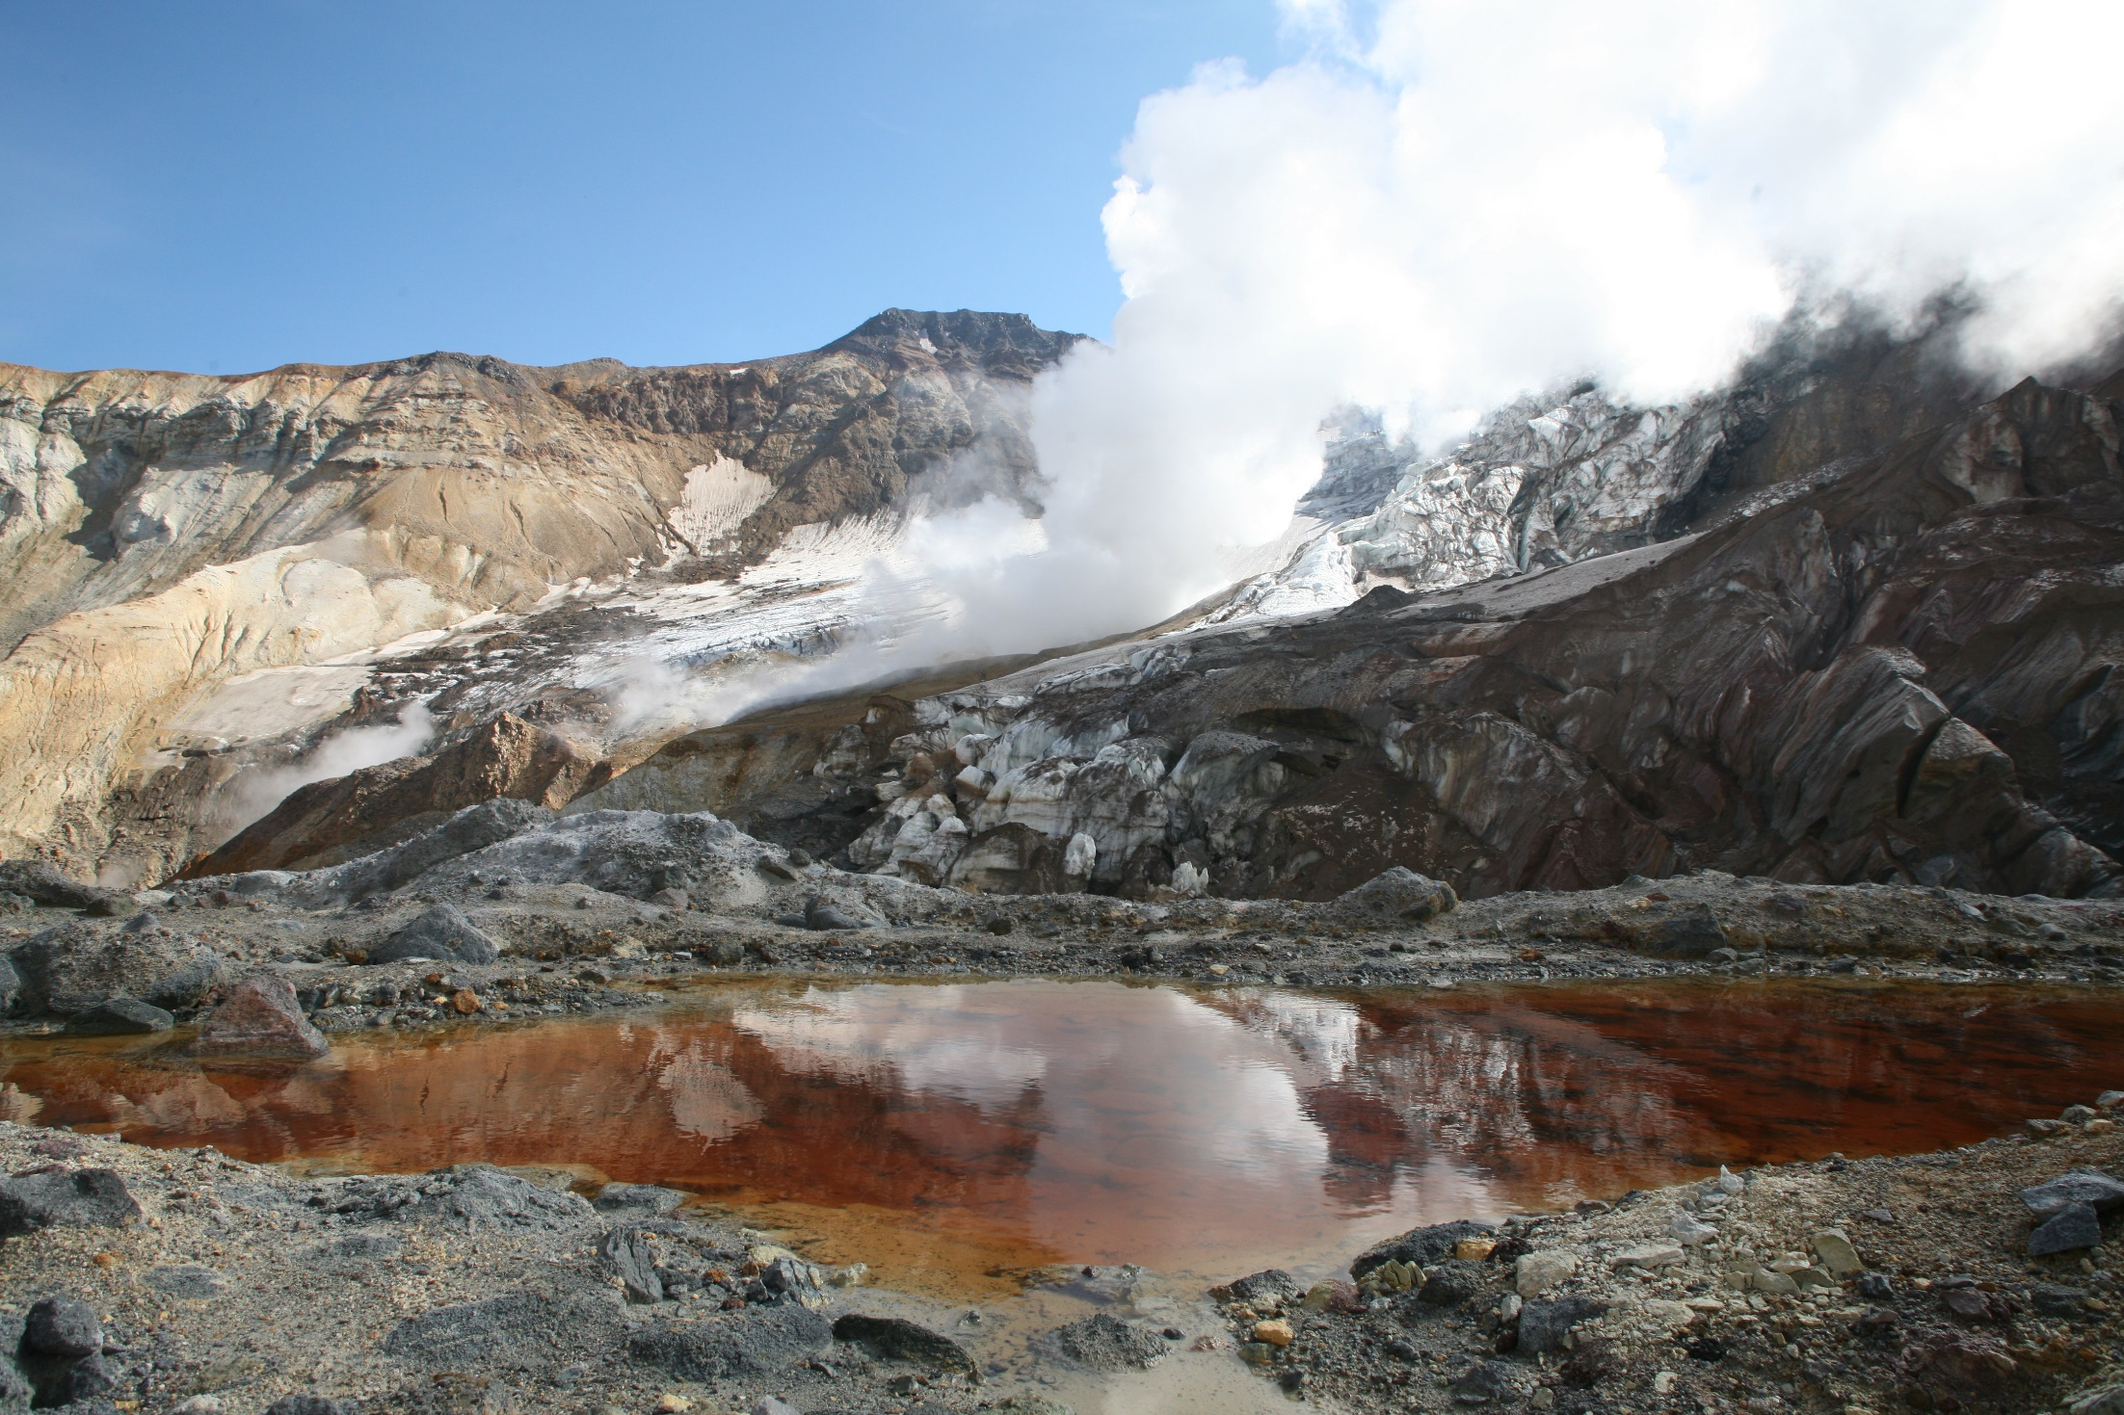
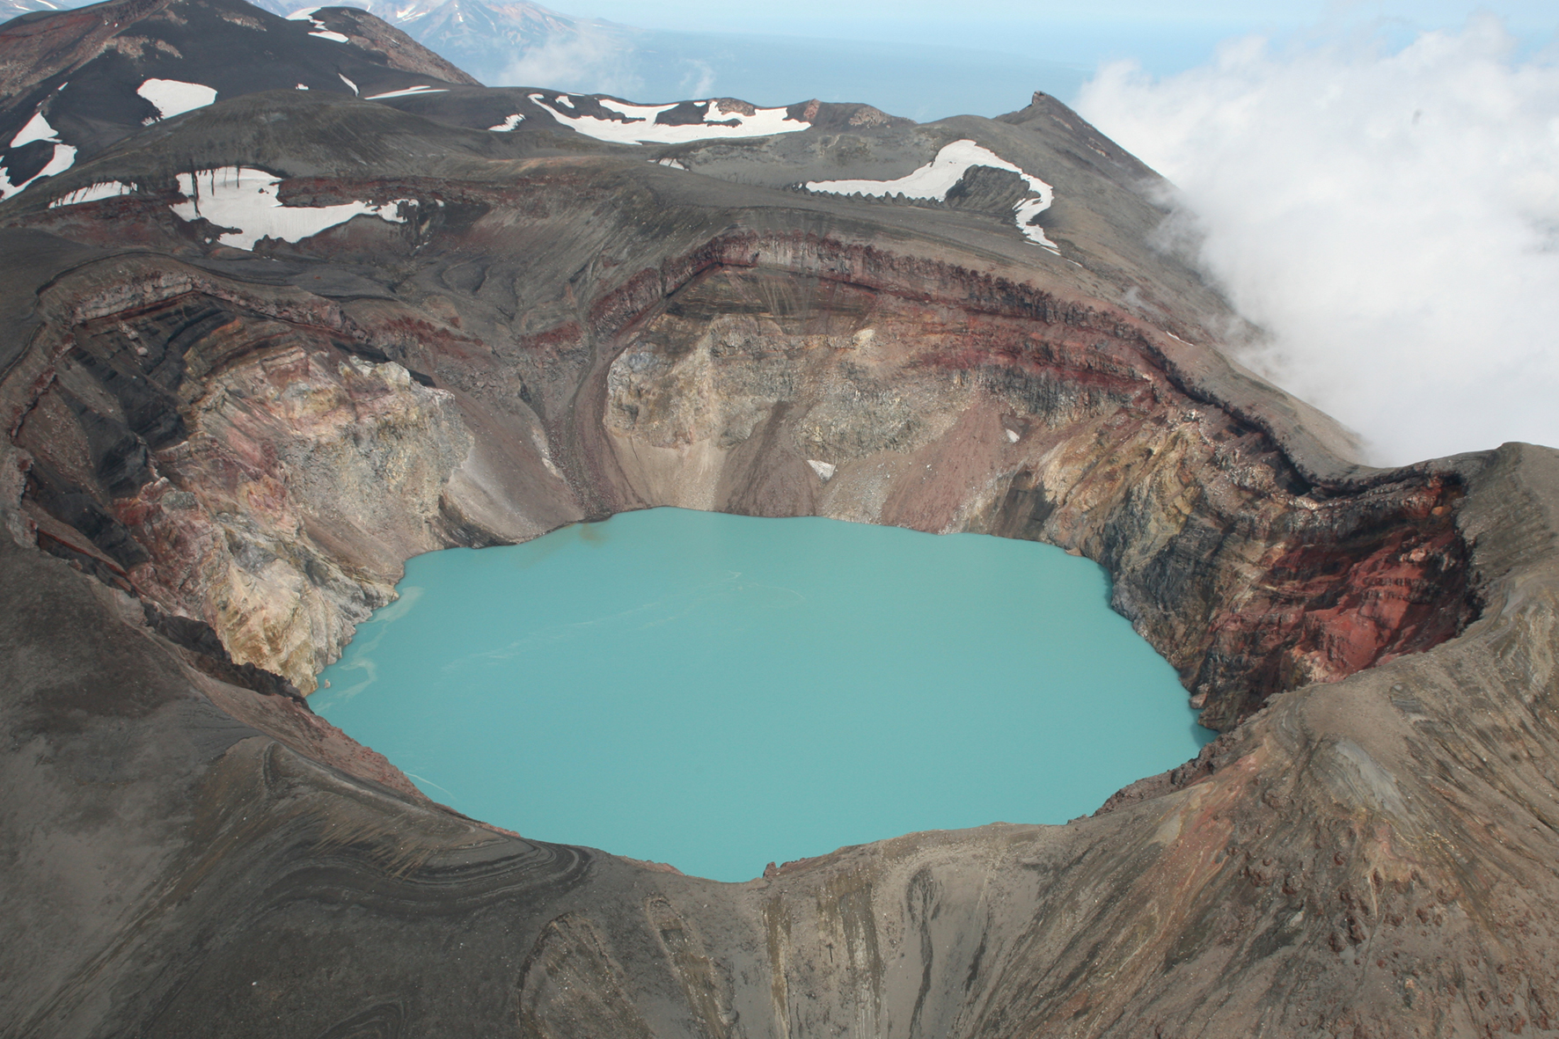
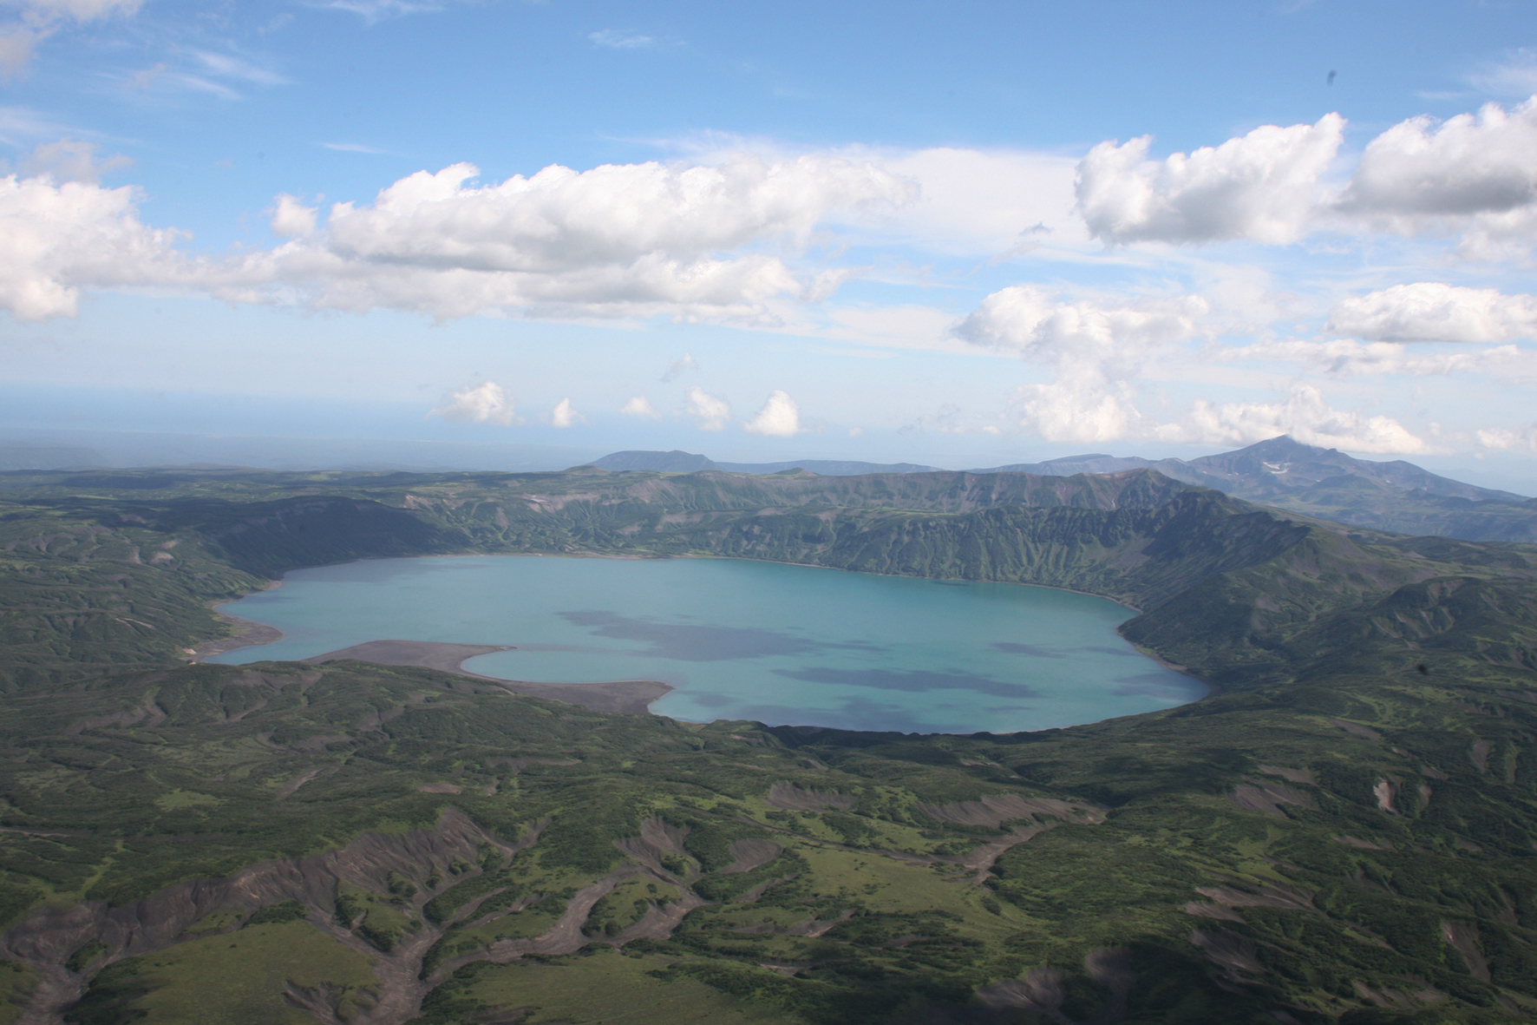
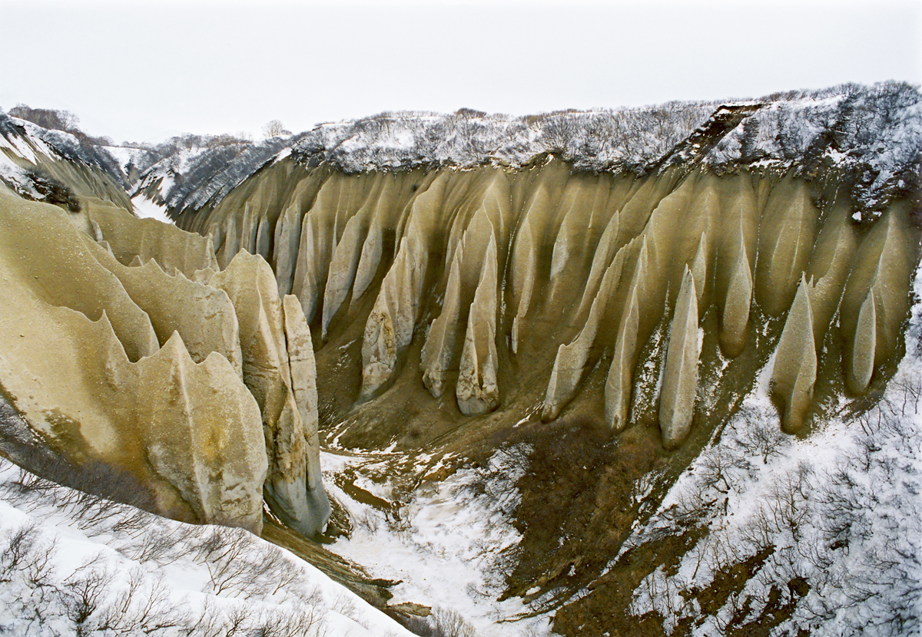
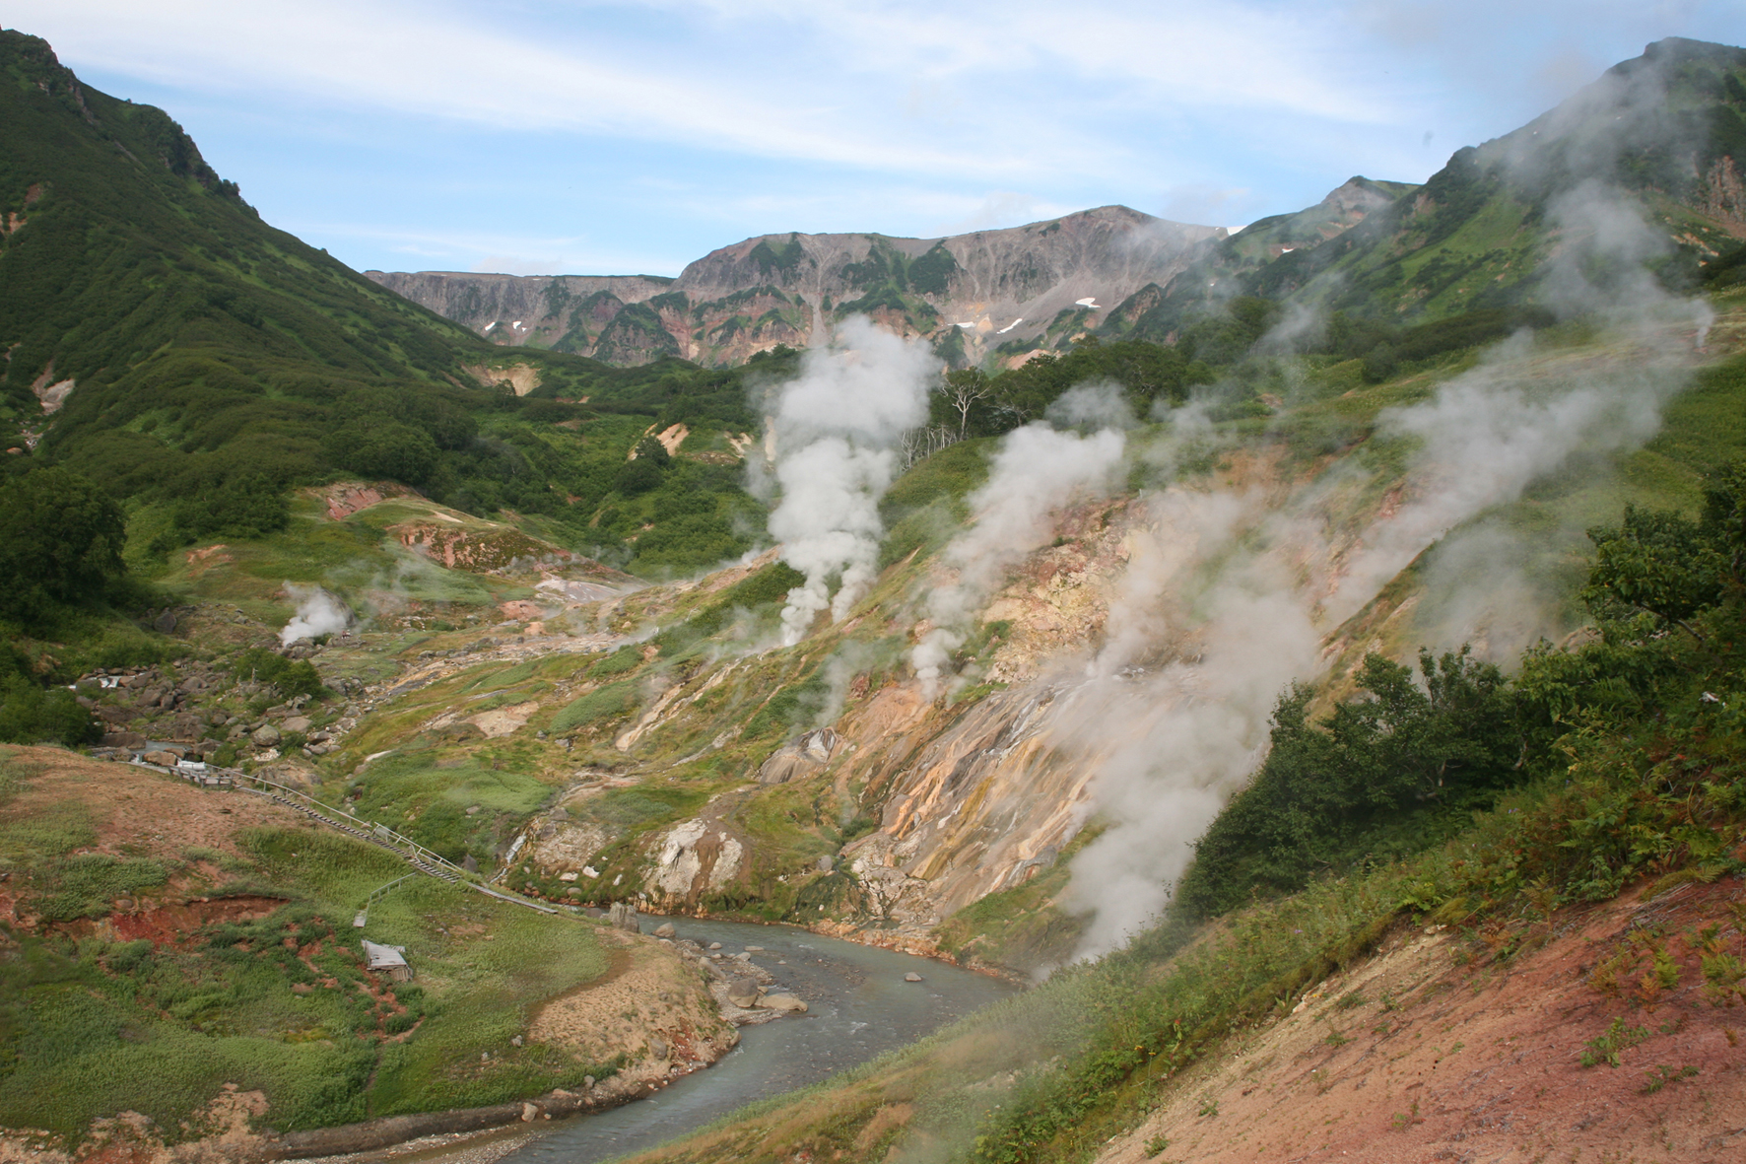
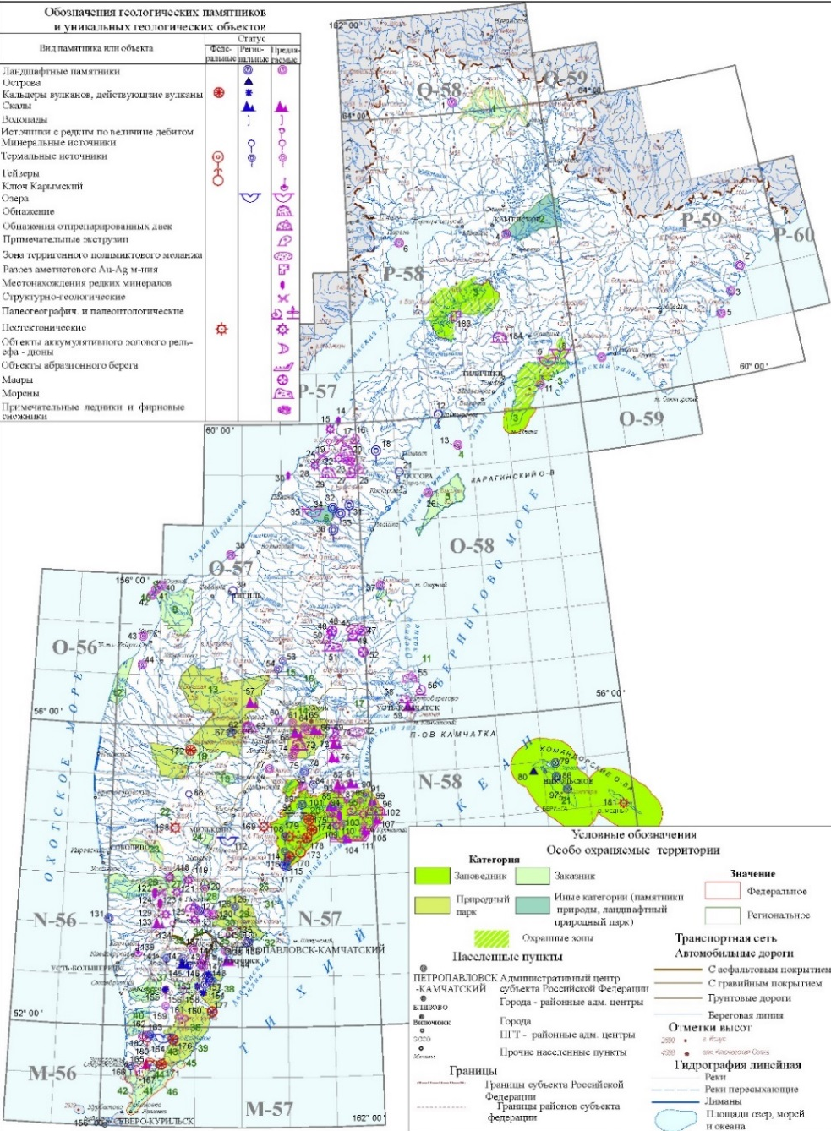
КАРТА ГЕОЛОГИЧЕСКИХ ПАМЯТНИКОВ И УНИКАЛЬНЫХ ГЕОЛОГИЧЕСКИХ ОБЪЕКТОВ ДАЛЬНЕВОСТОЧНОГО ФЕДЕРАЛЬНОГО ОКРУГА
Камчатский край
Кратер вулкана Мутновский, тектонический, геоморфологический, уникальный ландшафт действующего вулкана
Кратерное озеро вулкана малый Семячик, тектонический, гидрогеологический, высокогорное теплое кислотное озеро
Озеро Карымское, гидрогеологический, озеро вулканического происхождения с группой горячих источников
Долина гейзеров, гидрогеологический, выходы горячих минеральных источников
Урочище Кутхины Баты, геоморфологический, обнажение пемзовых скал

Slide 10
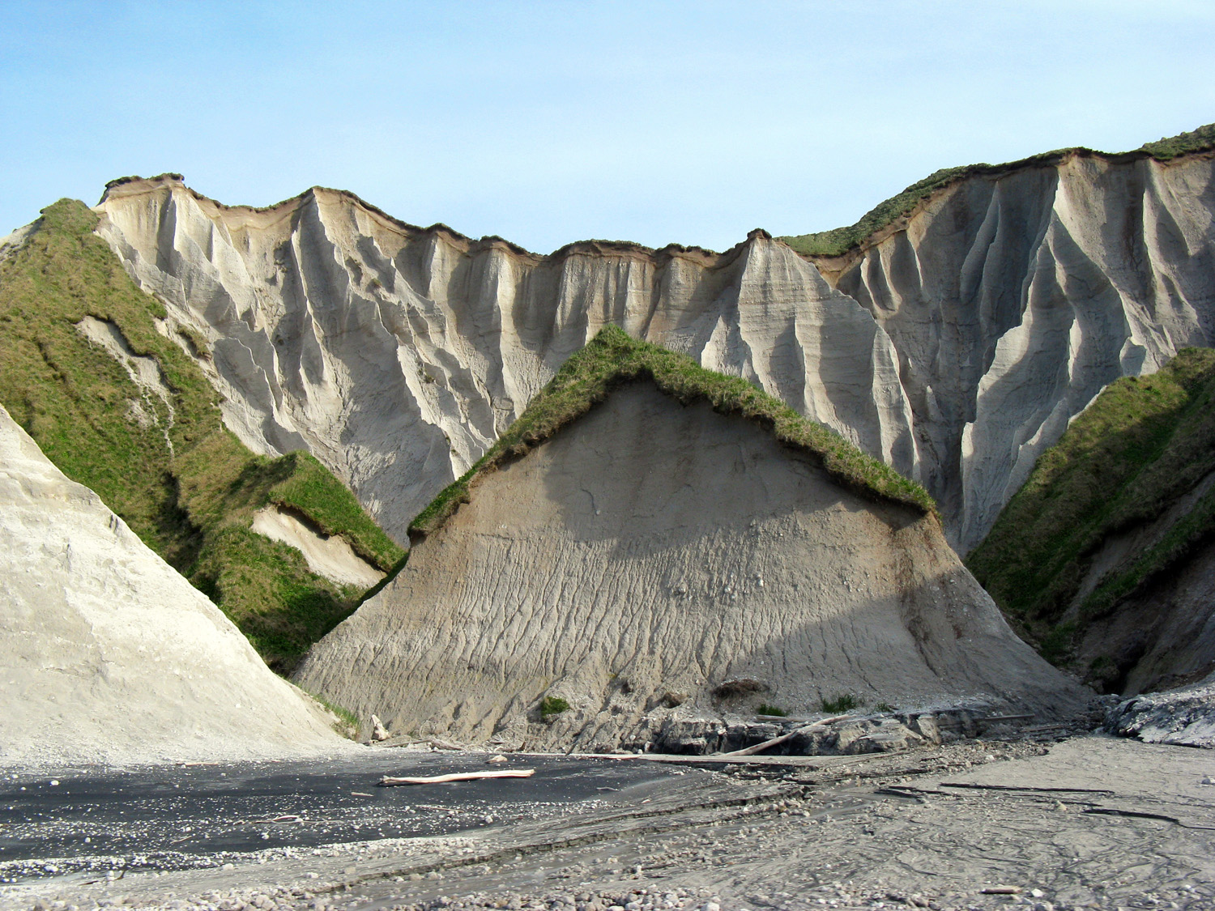
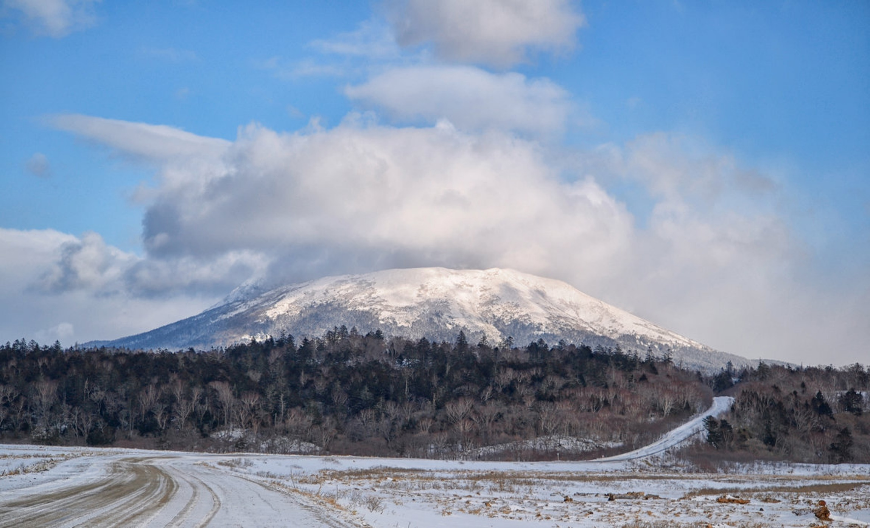
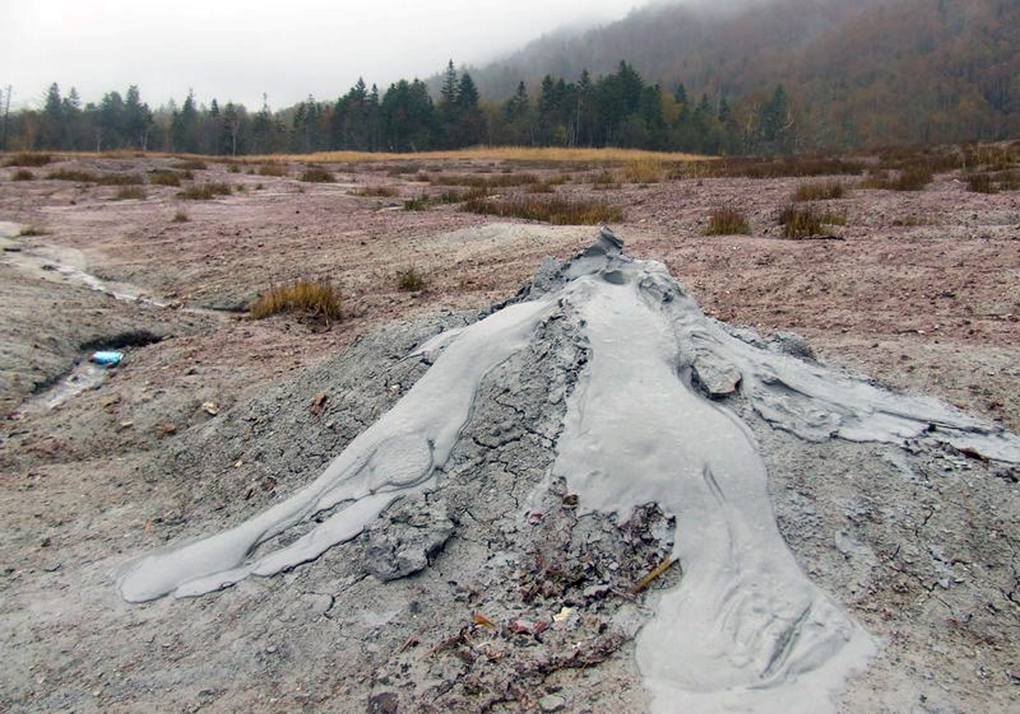
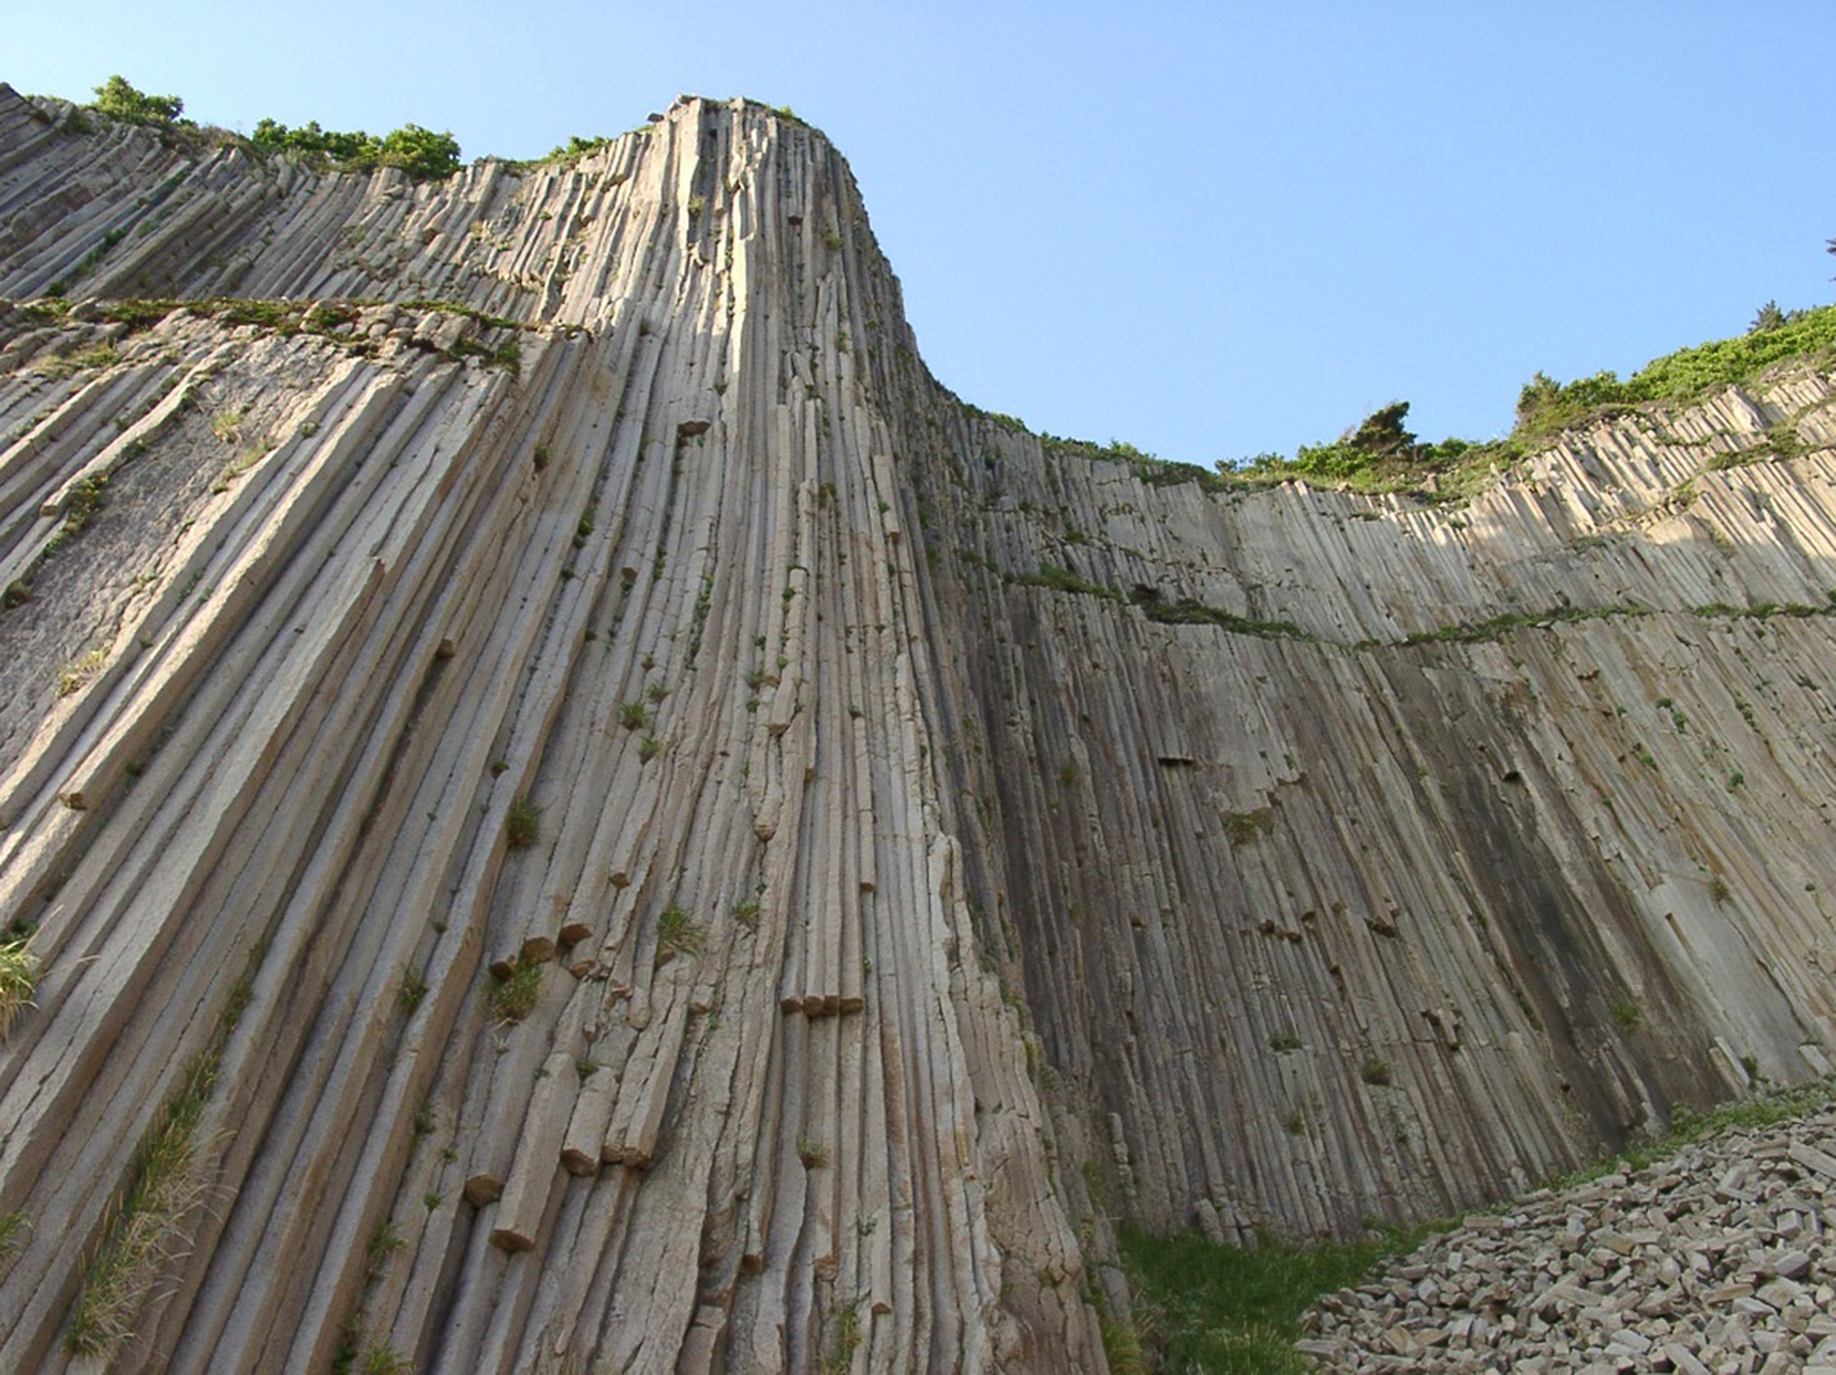
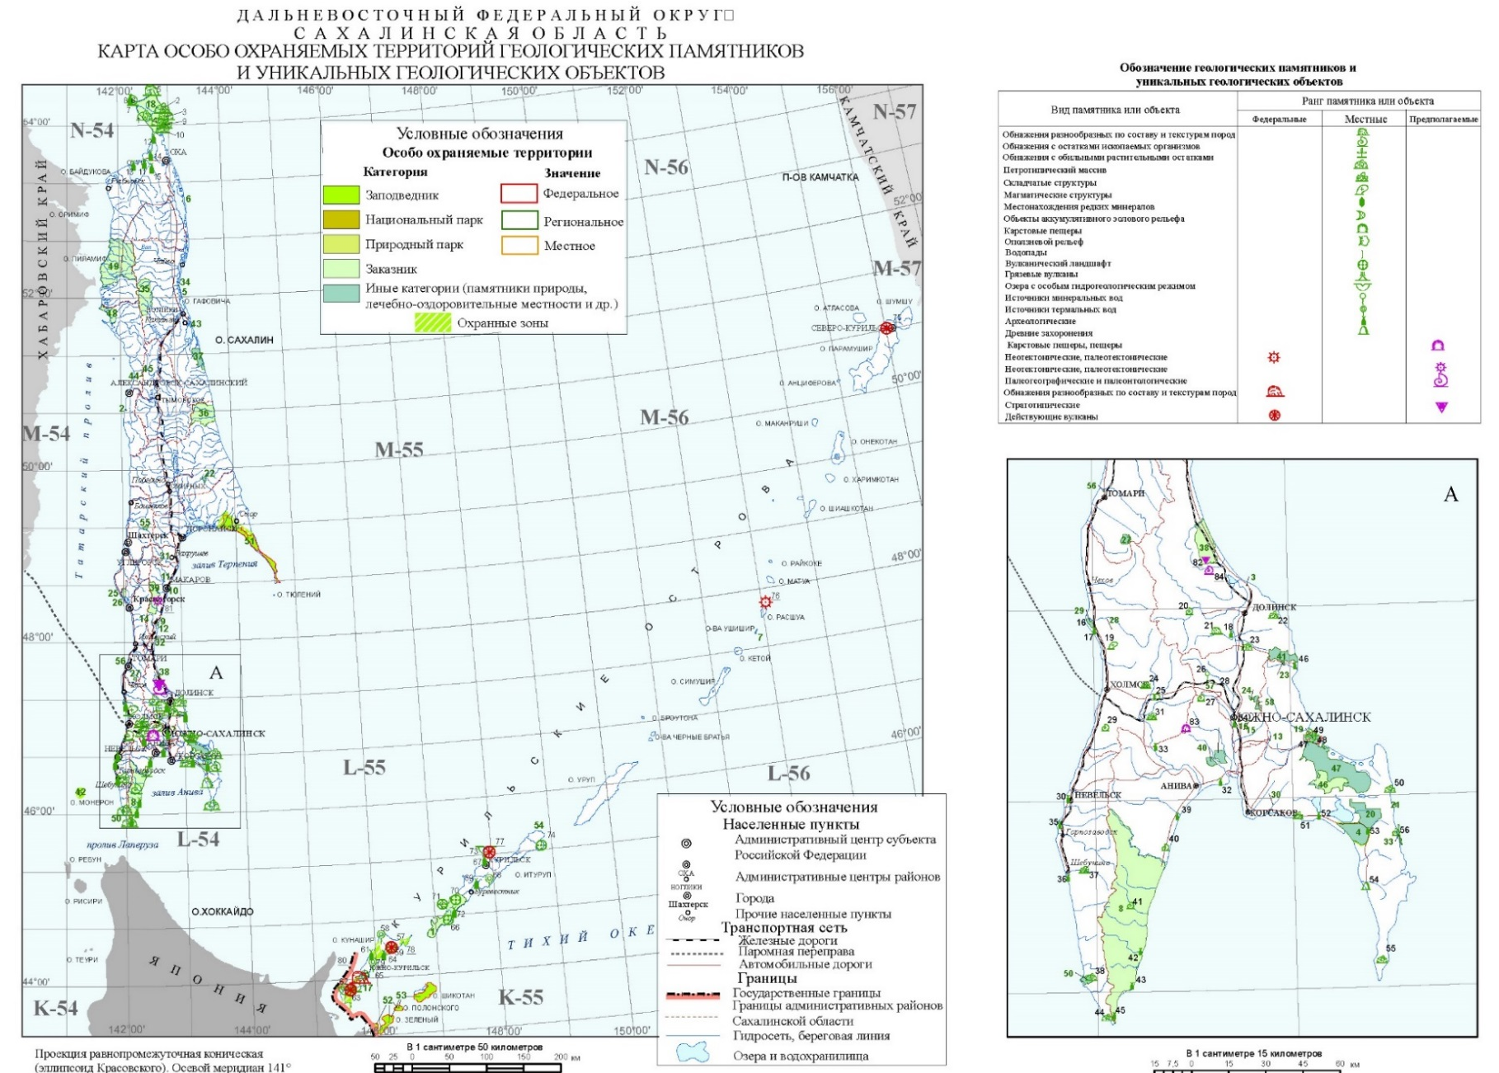
КАРТА ГЕОЛОГИЧЕСКИХ ПАМЯТНИКОВ И УНИКАЛЬНЫХ ГЕОЛОГИЧЕСКИХ ОБЪЕКТОВ ДАЛЬНЕВОСТОЧНОГО ФЕДЕРАЛЬНОГО ОКРУГА
Сахалинская область
Вулкан Менделеева, тектонический, гидрогеологический, кальдера вулкана с многочисленными выходами минеральных и термальных сернистых вод
Южно-Сахалинский грязевой вулкан, гидрогеологический, тектонический, плоский конус выброса продуктов извержения вулкана
Мыс Столбчатый, геоморфологический
Белые скалы, петрографический, геоморфологический, массив пемзовых отложений с многочисленными каньонами

Slide 11
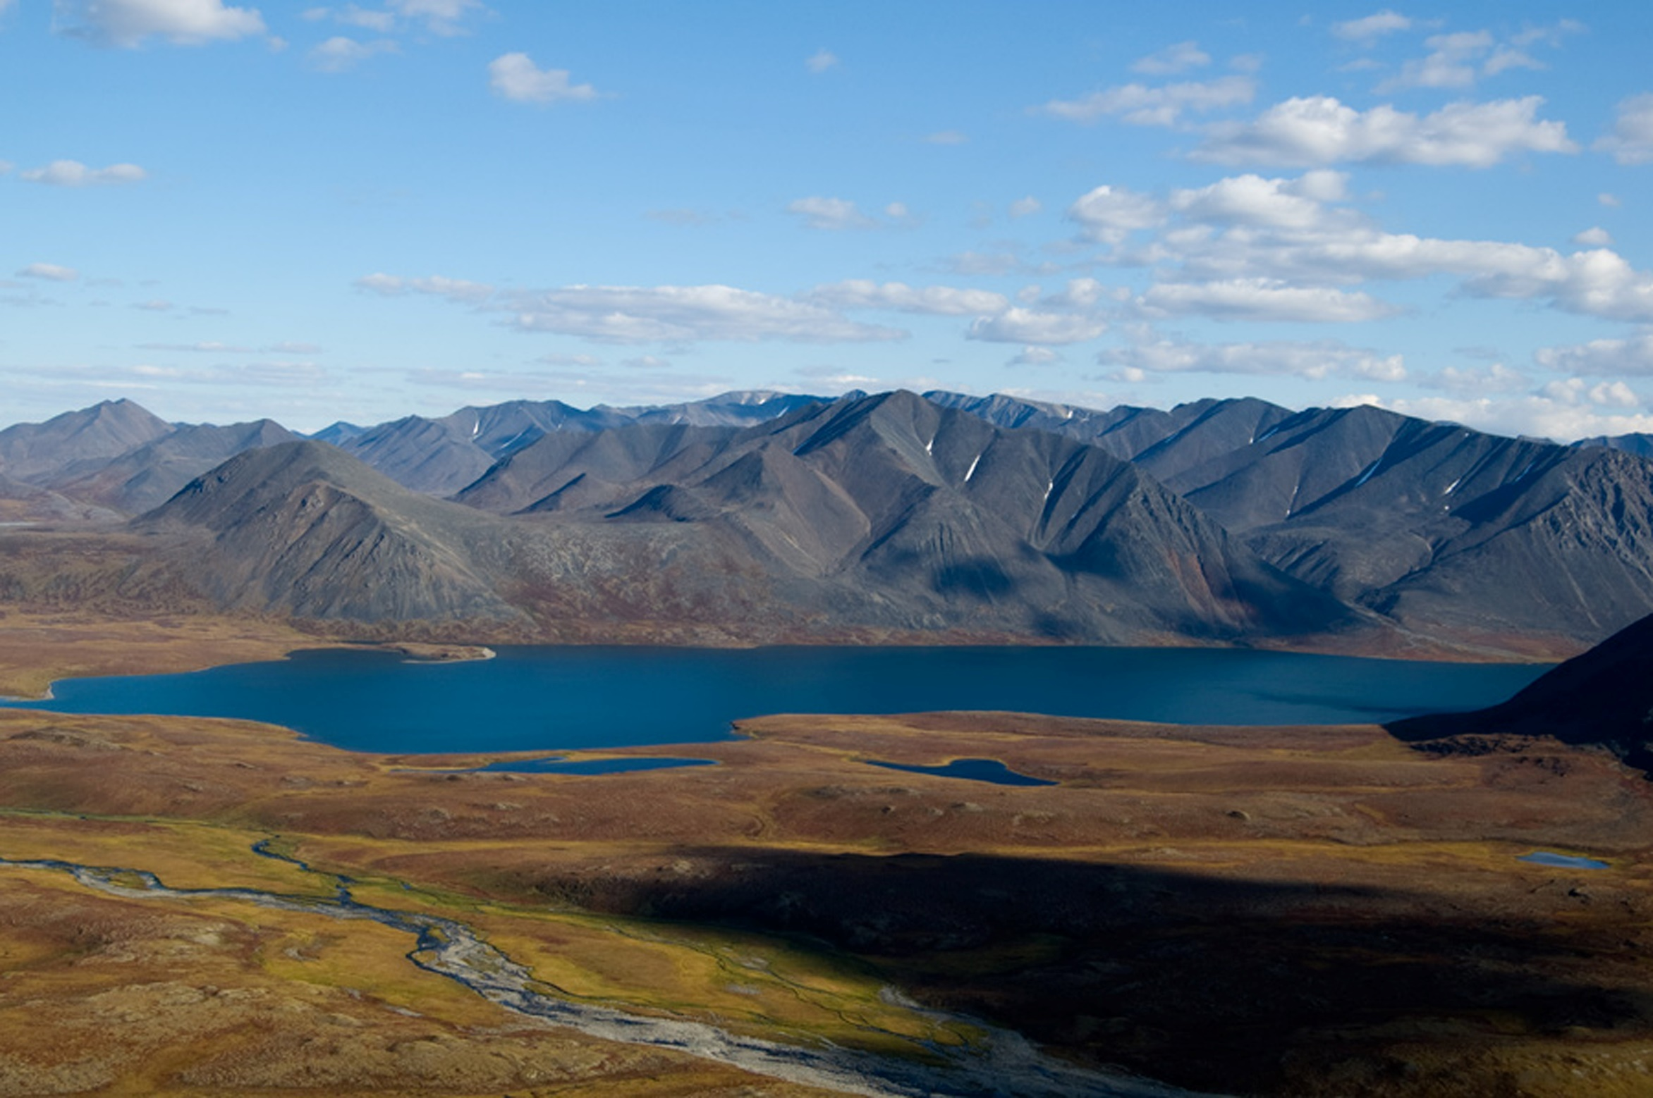
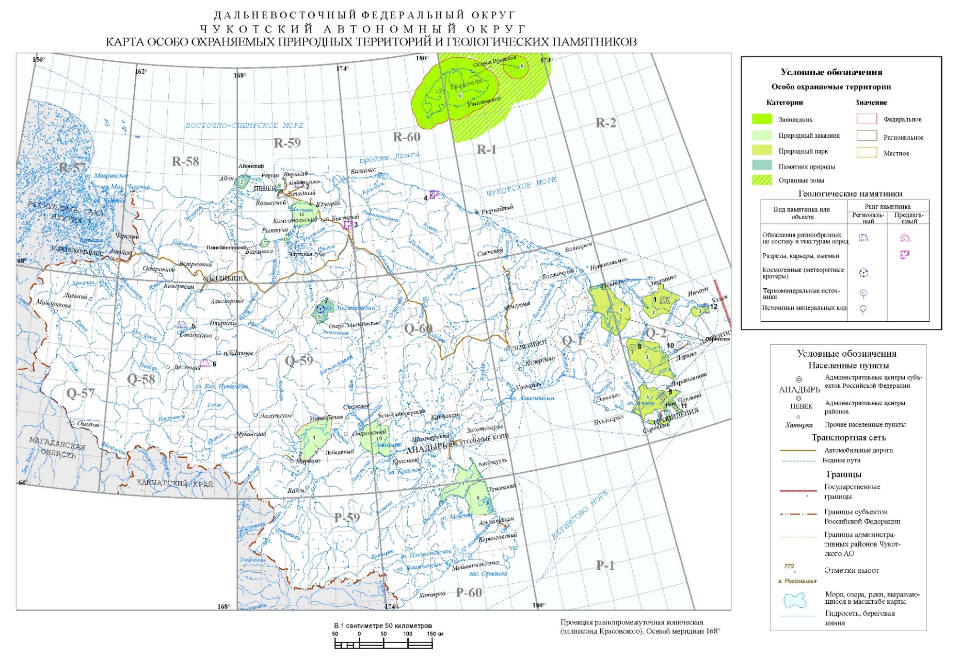
КАРТА ГЕОЛОГИЧЕСКИХ ПАМЯТНИКОВ И УНИКАЛЬНЫХ ГЕОЛОГИЧЕСКИХ ОБЪЕКТОВ ДАЛЬНЕВОСТОЧНОГО ФЕДЕРАЛЬНОГО ОКРУГА
Чукотский Автономный округ
Раучуагытгын, тектонический, озеро вулканического происхождения с мезозоидами

